Slide 1



“ОРОН ЗАЙН ӨГӨГДӨЛ, МЭДЭЭЛЛИЙГ БҮРДҮҮЛЭГЧ БАЙГУУЛЛАГУУДЫН САНГ ГЕОПОРТАЛААР ДАМЖУУЛАН
ЦАХИМЖУУЛЖ, ХЭРЭГЛЭЭНД НЭВТРҮҮЛЭХ”
НЭГДСЭН СИСТЕМИЙН ЯВЦЫН ТАНИЛЦУУЛГА, ХҮРЭХ ҮР ДҮН
Захиалагч байгууллага:
Газар Зохион байгуулалт,
геодези, зураг зүйн газар
Гүйцэтгэгч байгууллага:
“Ютилити солюшн” ХХК
“Геодата” ХХК, “Блүүмвейв” ХХК

Slide 2










АГУУЛГА
Төслийн үндэслэл шаардлага, зорилго ба зорилт
Ажлын цар хүрээ
Ажлын явц

Slide 3












Төслийн үндэслэл шаардлага, зорилго ба зорилт
ЗОРИЛГО, ЗОРИЛТ
Нэгдсэн стандарт бий болгох
Оронзайн мэдээллийн нэгдсэн сан үүсгэх
Мэдээлэл солилцох, баяжуулах систем
Мэдээлэл түгээх, борлуулах
Геопортал системд ашиглах орон зайн нэгдсэн мэдээллийн сангийн олон улсын стандартыг боловсруулах, нэвтрүүлэх, нутагшуулах
Монгол улсын суурь орон зайн мэдээллийн нэгдсэн сан үүсгэх
Төрийн байгууллагуудын тусдаа хадгалагдаж буй өгөгдлийн санг мэдээлэл солилцох системийн тусламжтайгаар /API гарцаар/ мэдээллийг харилцан солилцох
Суурь оронзайн мэдээллээр хэрэглэгчдийг хангах
Оронзайн үнэ цэнэтэй мэдээллийг онлайн худалдааны тусламжтайгаар зарж борлуулах
Хариуцсан салбарын мэдээллийг тогтмол шинэчлэх, баяжуулах

Slide 4
Төслийн үндэслэл шаардлага, зорилго ба зорилт
Нийгэм, эдийн засгийн шинэлэг болон давуу тал, ач холбогдол
1. Үндэсний Орон зайн суурь өгөгдлийг нэгдсэн байдлаар бүрдүүлж, давхцлыг арилгах
2. Төрийн байгууллага хоорондын мэдээлэл солилцоог сайжруулах /Ухаалаг засаг/
3. Олон улсын стандартыг нэвтрүүлж, өгөгдлийн чанар, хамрах хүрээг сайжруулах
4. Өгөгдөл бүрдүүлэлтийг хялбаршуулах, өгөгдөл хоорондын уялдааг хангах
4. Монгол улсын хөгжлийн бодлого төлөвлөлтөд орон зайн өгөгдлийг ашиглах
6. Шийдвэр гаргах түвшинд бодит оронзайн мэдээллээр түргэн шуурхай хангах
7. Орон зайн өгөгдлийг түгээх, солилцох, эдийн засгийн эргэлтэд оруулж үр ашиг бий болгох

Slide 5
Ажлын цар хүрээ
Өгөгдлийн сан удирдах тогтолцоог шинэчлэн зохион байгуулах, орон зайн өгөгдөл, мэдээллийг бүрдүүлэх системийг байгуулах
Төрийн байгууллагуудын байрлалд суурилсан орон зайн мэдээллийн солилцоо, түгээх систем буюу үндэсний геопортал хөгжүүлэх
Системийн дэд бүтэц /сүлжээ, техник хангамж, тоног төхөөрөмж/-ийн чадавхыг сайжруулах
Орон зайн өгөгдөл, мэдээллийг бүрдүүлэх, боловсруулах, хадгалах, хамгаалах, түгээх, хэрэглэх үйл ажиллагааг нэгдсэн удирдлагаар хангах стандартын орчныг бүрдүүлэх, шинэчлэх
A
B
C
D

Slide 6








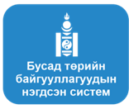
Геопортал орон зайн өгөгдлийн дэд бүтэц, цахим нэгдсэн системийн зураглал
Нээлттэй
Бизнесийн
Хөгжлийн бодлого төлөвлөлтийн
Онцгой байдал, гамшгийн
Нууцын (ҮАБ)
Super admin
Яам, агентлаг
Төрийн байгууллага
Өгөгдлийн бааз
Өгөгдөл бүрдүүлэлт, шинэчлэл
Эрдэм шинжилгээ, судалгааны байгууллага
Боловсролын байгууллага
Бусад төрийн байгууллагууд
Хувийн хэвшил
Иргэн
Тусгай зөвшөөрөлтэй аж ахуй нэгж байгууллага
Төрийн бус байгууллагууд
Олон улсын байгууллага
Үнэн зөв, бодитой
Орон зайн алдаагүй
Нарийвчлал сайтай
Лицензийн эрх
Энгийн
Бүрдүүлэх
Түгээх
Солилцох журам
Хэрэглэгчид
Open source
ОЗӨ
16 суурь өгөгдөл
Стандарт
Хэрэглэгчийн шаардлагад нийцсэн
Цахим систем
Дэлхийн Аж үйлдвэрийн 4-р хувьсгалын үр нөлөөнд дэвшилтэд технологийг ихээр нэвтрүүлж байна. Үүний нэг нь Геопортал цахим системээр дамжуулан өгөгдлийг эдийн засгийн эргэлтэд оруулж инноваци бий болгох юм.
Салбараар:
Газрын удирдлага
Стратегийн ЭЗ ба хот төлөвлөлт
Тээвэр
Яаралтай тусламжийн үйлчилгээ
Уул уурхай
Хөдөө аж ахуй
Эрүүл мэнд
Инженерийн дэд бүтэц
Бизнес
Бусад салбаруудад үр өгөөж өгөх боломжтой.

Slide 7








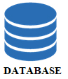









Өгөгдөл мэдээллийг эдийн засгийн эргэлтэнд оруулах цогц систем
Геодезийн тулгуур
сүлжээ
Дэд бүтэц
Хэрэглэгчийн хэрэгцээ шаардлагад нийцсэн өгөгдөл бүрдүүлэлт
Байр зүйн зураг
Орто зураг
Хил зааг
Өндөржилт, гүн
Хаяг
Тээврийн сүлжээ
Барилга, суурин газар
Хүн ам зүйн мэдээлэл
Цахимаар өгөгдөл худалдах нэгдсэн систем
Газар зүйн нэр
Хөрс, геологи
Газрын бүрхэвч,
Газар ашиглалт
Ус зүйн мэдээлэл
Газрын нэгж талбар
Түүх соёл, археологийн

Slide 8
Ажлын явц – Үйл явцын дараалал
A. Өгөгдлийн сан удирдах тогтолцоог шинэчлэн зохион байгуулах, орон зайн өгөгдөл, мэдээллийг бүрдүүлэх системийг байгуулах
Өгөгдөл
Захиалагчаас оронзайн өгөгдөл хүлээн авч бүрдүүлэх
Стандарт
16 суурь оронзайн өгөгдөл бүрдүүлэх стандарт боловсруулах
Хөрвүүлэлт
Хөрвүүлсэн өгөгдлийн стандартад заасан шаардлагын дагуу мэдээллийн сан үүсгэх
Мэдээллийн сан
Өгөгдлийн бүрдэл, алдааг шалгах
Стандартын дагуу оронзайн өгөгдлийг хөрвүүлэх

Slide 9

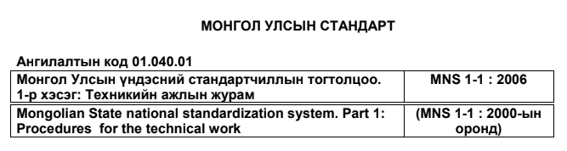
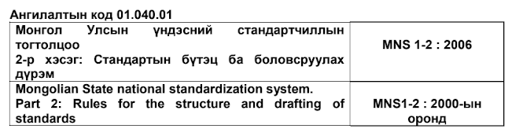
D. Орон зайн өгөгдөл, мэдээллийг бүрдүүлэх, боловсруулах, хадгалах, хамгаалах, түгээх, хэрэглэх үйл ажиллагааг нэгдсэн удирдлагаар хангах стандартын орчныг бүрдүүлэх, шинэчлэх
Стандарт боловсруулах:
Стандарт боловсруулахад баримталсан баримт бичиг
АГУУЛГА
Оршил
Хамрах хүрээ
Норматив эшлэл
Нэр томьёо, тодорхойлолт
Товчилсон үг
Техникийн шаардлага
А Хавсралт (норматив) – Орон зайн өгөгдлийн бүтэц, агуулга
B Хавсралт (норматив) – Кодын жагсаалт
С Хавсралт (норматив) – UML диаграмм
D Хавсралт (норматив) – Өгөгдлийн чанар
E Хавсралт (мэдээллийн) – Өгөгдөл дүрслэл
Монгол Улсын стандартчиллын тогтолцооны суурь стандарт MNS 1-1:2006, MNS 1-2:2006–ийн дагуу хянагдсан.

Slide 10
Стандартын зорилго: Байрлалд суурилсан орон зайн суурь өгөгдлийн санг нэгдсэн мэдээллийн системд оруулах, бүрдүүлэх, мэдээллийг тогтмол шинэчлэх, солилцоход ашиглагдах нэгдсэн өгөгдлийн сангийн бүтэц, техникийн шаардлагаар хангах, геопорталаар дамжуулан байрлалд суурилсан орон зайн өгөгдөл, мэдээллийн цахим үйлчилгээнүүдийг төрийн байгууллагуудын хэрэглээнд нэвтрүүлэх, нэгдсэн мэдээллийг нэг эх үүсвэрээс ашиглах, хэрэглэгчдэд түгээх, хайх, хандах үйл ажиллагааны суурь нөхцөлийг бүрдүүлэхэд оршино.
Энэхүү стандарт нь нэг талаас Геодези, зураг зүйн салбарт үйл ажиллагаа явуулж байгаа хуулийн этгээд, эрдэм шинжилгээний байгууллага, төрийн ба төрийн бус байгууллага, хувь хүн, нөгөө талаас өгөгдлийн санг эрхлэх байгууллагын хооронд үүсэх өгөгдөл бүрдүүлэх, боловсруулах, шинэчлэх, хадгалах, солилцох бүх харилцаанд үйлчилснээр нэгдсэн тогтолцоонд шилжих юм.
Стандартын техник үзүүлэлтийг хүрээлэн буй орчинд нөлөөлөх бодлого, үйл ажиллагааг зохицуулах Европын хамтын нийгэмлэгийн орон зайн өгөгдлийн дэд бүтэц болох INSPIRE-ийн орон зайн өгөгдлийн баримт бичиг болон ISO 19100 бүхий цуврал стандартуудын шаардлагад тулгуурлан боловсруулав.
Энэхүү стандарт нь орон зайн өгөгдлийн тодорхойлолт, UML (Unified Modeling Language-Нэгдмэл загварчлалын хэл) загварчлалын хэл, өгөгдлийн сангийн бүтэц, агуулга, өгөгдлийн каталог, орон зайн объектын төрөл, атрибут болон тэдгээрийн хоорондын холбоосыг агуулсан техникийн шаардлагуудаас бүрдэнэ.

Slide 11
Стандартыг боловсруулахдаа тухайн стандарт тус бүрээр тухайн мэргэжлийн салбарт ашиглагдаж бай, дагаж мөрдөх бичиг баримт, стандарт норм дүрэм, орон зайн өгөгдөл зэргийг ашиглан орон зайн өгөгдлийн сангийн бүтэц, өгөгдлийн каталог, атрибут болон атрибутад орох мэдээллийг ангилсан кодын жагсаалтыг боловсруулан гаргав.
Д/д | Стандартын Монгол нэр | Боловсруулж дууссан | Редакцийн санал | Мэргэжлийн хэлтэс байгууллагаас санал зөвлөмж авсан | засвар
1 | Газарзүйн мэдээлэл. Геодезийн байнгын цэг тэмдэгтийн өгөгдлийн үзүүлэлт | ✓ | ✓ | ✓ | ✓
2 | Газарзүйн мэдээлэл. Засаг захиргааны өгөгдлийн үзүүлэлт | ✓ | ✓ | ✓ | ✓
3 | Газарзүйн мэдээлэл. Хаягийн өгөгдлийн үзүүлэлт | ✓ | ✓ | ✓ | ✓
4 | Газарзүйн мэдээлэл. Барилгын өгөгдлийн үзүүлэлт | ✓ | ✓ | ✓ | ✓
5 | Газарзүйн мэдээлэл. Өндөржилтийн өгөгдлийн үзүүлэлт | ✓ | ✓ | ✓ | ✓
6 | Газарзүйн мэдээлэл. Газарзүйн нэрийн өгөгдлийн үзүүлэлт | ✓ | ✓ | ✓ | ✓
7 | Газарзүйн мэдээлэл. Газрын бүрхэвчийн өгөгдлийн үзүүлэлт | ✓ | ✓ | ✓ | ✓
8 | Газарзүйн мэдээлэл. Газар ашиглалтын өгөгдлийн үзүүлэлт | ✓ | ✓ | ✓ | ✓
9 | Газарзүйн мэдээлэл. Кадастрын нэгж талбарын өгөгдлийн үзүүлэлт | ✓ | ✓ | ✓ | ✓
10 | Газарзүйн мэдээлэл. Дэд бүтцийн өгөгдлийн үзүүлэлт | ✓ | ✓ | ✓ | ✓
11 | Газарзүйн мэдээлэл. Тээврийн сүлжээний өгөгдлийн үзүүлэлт | ✓ | ✓ | ✓ | ✓
12 | Газарзүйн мэдээлэл. Ус зүйн өгөгдлийн үзүүлэлт | ✓ | ✓ | ✓ | ✓
13 | Газарзүйн мэдээлэл. Ортозураглалын өгөгдлийн үзүүлэлт | ✓ | ✓ | ✓ | ✓
14 | 1.Газарзүйн мэдээлэл. Инженер-геологийн өгөгдлийн үзүүлэлт 2.Газарзүйн мэдээлэл. Хөрсний өгөгдлийн үзүүлэлт | ✓ | ✓ | ✓ | ✓
15 | Газарзүйн мэдээлэл. Хүн ам зүйн өгөгдлийн үзүүлэлт | ✓ | ✓ | ✓ | ✓
16 | Газарзүйн мэдээлэл. Түүх соёл, архелогийн өвийн өгөгдлийн үзүүлэлт | ✓ | ✓ | ✓ | ✓

Slide 12








Ажлын явц
A. Өгөгдлийн сан удирдах тогтолцоог шинэчлэн зохион байгуулах, орон зайн өгөгдөл, мэдээллийг бүрдүүлэх системийг байгуулах
Хөрвүүлэлт: Боловсруулсан 17 стандартын дагуу эхний ээлжинд өгөгдөл бүрдүүлэлт, алдаа шалгалт засварлалт хийсэн 17 дэд сангийн өгөгдөл бэлэн болсон, үүнээс “Өгөгдөл хөрвүүлэх” үйл ажиллагааг гүйцэтгэн мэдээллийн санд оруулахад бэлэн болгоод байна.
Геодезийн байнгын цэг тэмдэгт
Хил зааг
Барилга
Өндөржилт
Газар зүйн нэр
Газар ашиглалт
Газрын бүрхэвч
Тээврийн сүлжээ
Ус зүйн мэдээлэл
Дэд бүтэц
Түүх соёлын дурсгалт газар
Стандартын төсөлтэй уялдаж өгөгдлийн санд орох бүтэц, атрибут өөрчлөгдөнө.

Slide 13

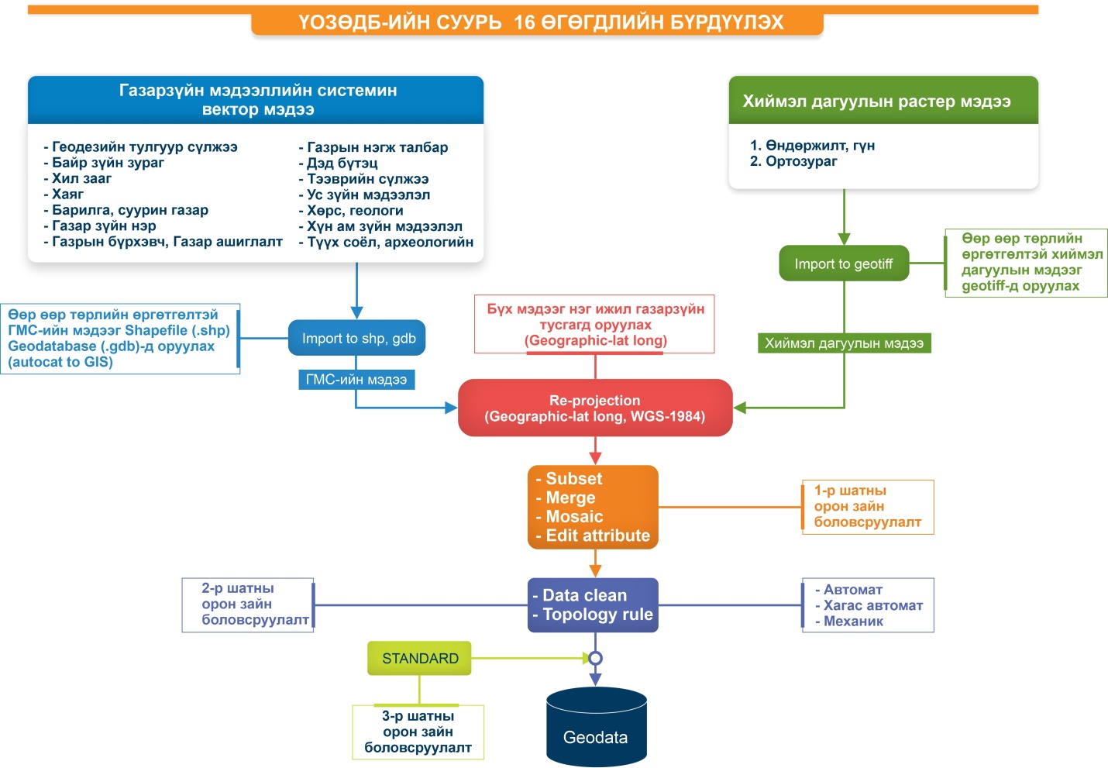




Ажлын явц
A. Өгөгдлийн сан удирдах тогтолцоог шинэчлэн зохион байгуулах, орон зайн өгөгдөл, мэдээллийг бүрдүүлэх системийг байгуулах
Өгөгдөл бүрдүүлэлт:
д/д | Дэд сан | ангилал | хүлээн авсан
1 | Геодезийн байнгын цэг тэмдэгт | 7 | +
2 | Хил зааг | 2 | +
3 | Байр зүй | 4 | +
4 | Хаяг | 1
5 | Барилга | 2 | +
6 | Өндөржилт | 2 | +
7 | Газар зүйн нэр | 1 | +
8 | Газрын бүрхэвч, Газар ашиглалт | 3 | +
9 | Газрын нэгж талбар | 1
10 | Дэд бүтэц | 7 | +
11 | Тээврийн сүлжээ | 4 | +
12 | Ус зүйн сүлжээ | 1 | +
13 | Орто зураг | 1
14 | Хөрс, геологи | 9 | +
15 | Хүн ам зүй | 1
16 | Түүх, соёл | 1 | +

Slide 14
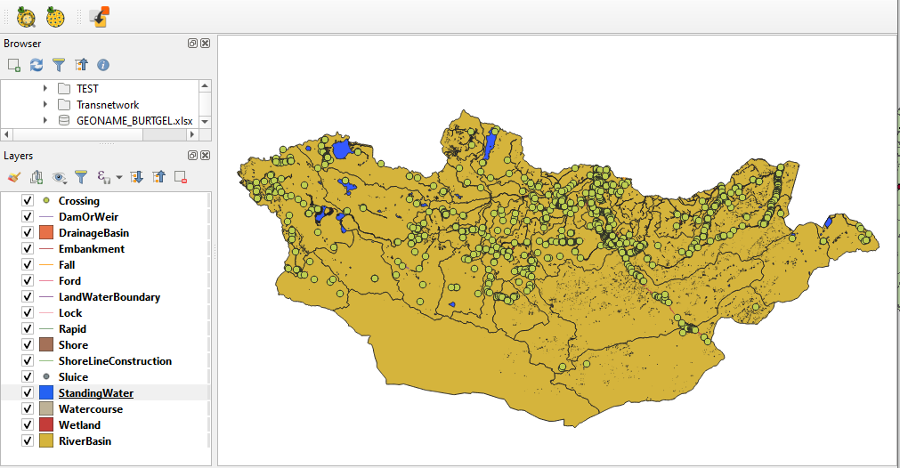
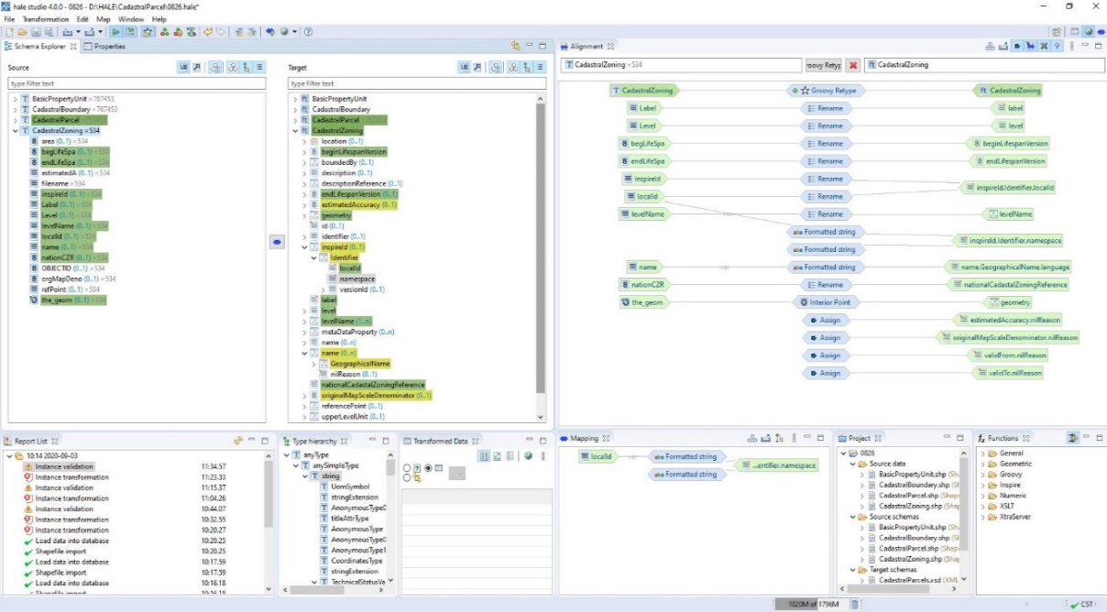

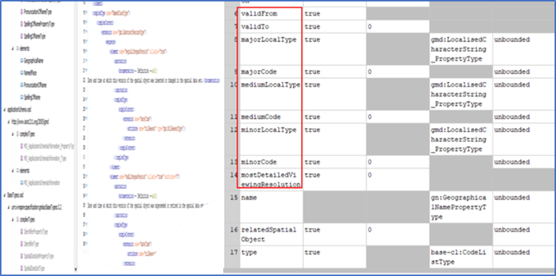
Ажлын явц
A. Өгөгдлийн сан удирдах тогтолцоог шинэчлэн зохион байгуулах, орон зайн өгөгдөл, мэдээллийг бүрдүүлэх системийг байгуулах
Хөрвүүлэлт:

Slide 15
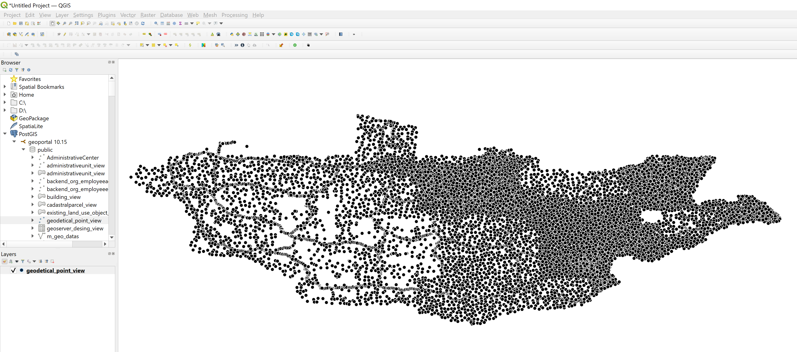
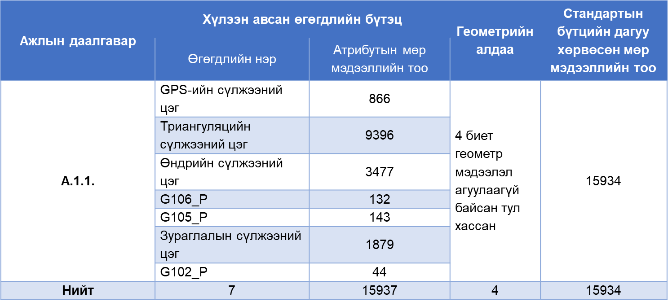
3. А.1.1. ГЕОДЕЗИЙН ТУЛГУУР СҮЛЖЭЭНИЙ ЦЭГ ТЭМДЭГТ
Хүлээн авсан:
Атрибут мэдээллийн бүрдэл:

Slide 16
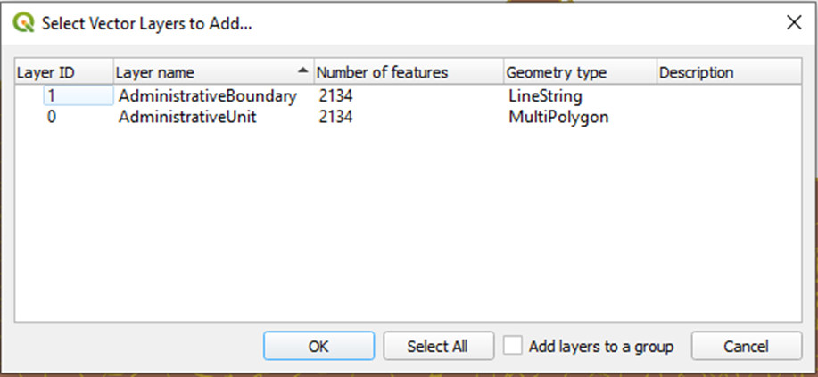
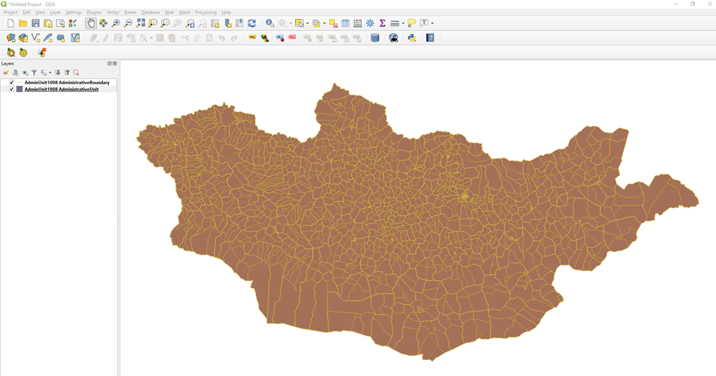
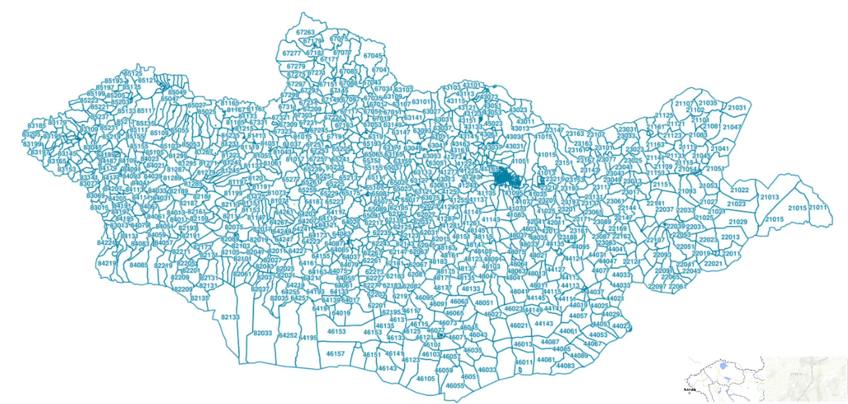
4. А.1.3. ХИЛ ЗААГ
Эх өгөгдөл
болон
нийлүүлэлт
хийсэн
полигоны тоо:
Хөрвөсөн үр дүн:

Slide 17
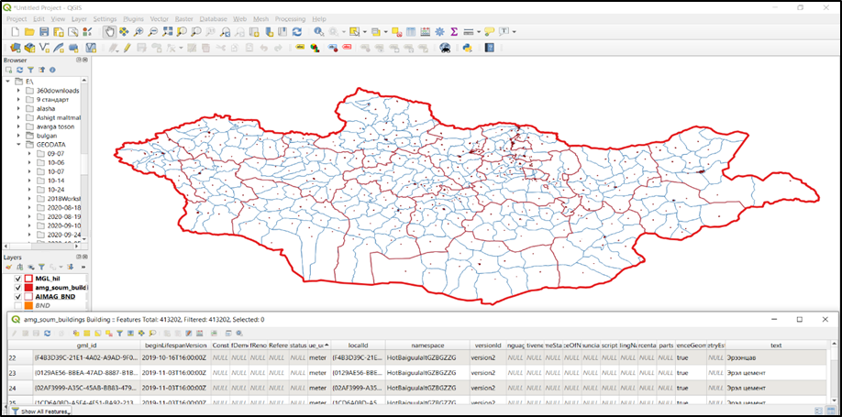
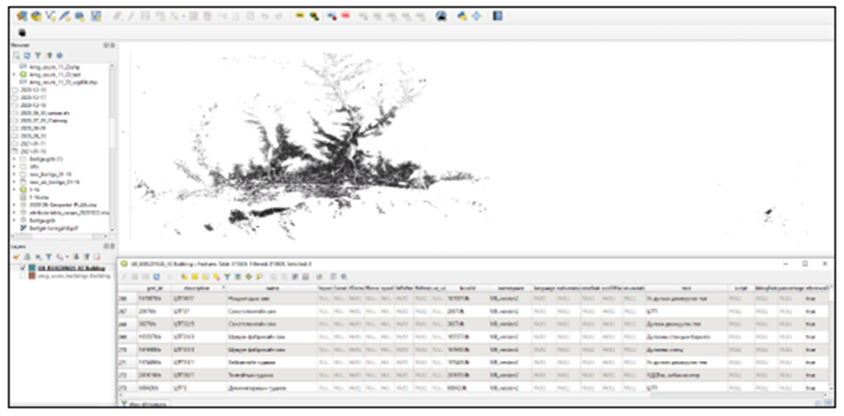
4. А.1.5. БАРИЛГА
Барилга суурин газрын полигоноор
дүрслэгдсэн биетийн хөрвөсөн үр дүн
Эх өгөгдөл
болон
нийлүүлэлт
хийсэн
полигоны тоо:
Топологийн алдаа болон хөрвөсөн үр дүн:

Slide 18
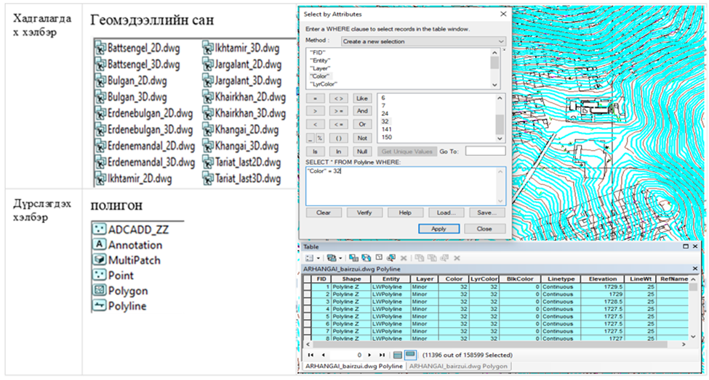
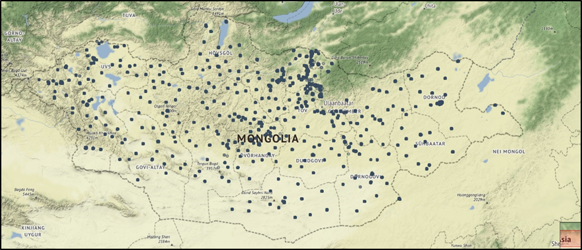
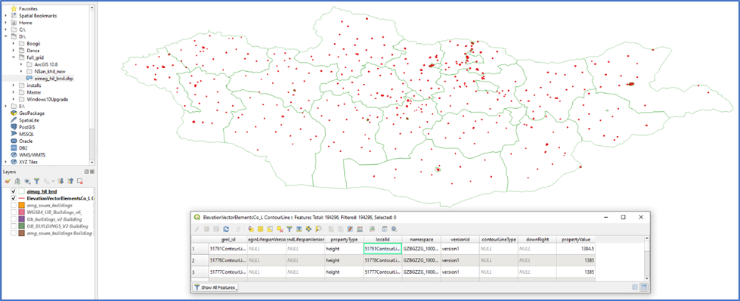
5. А.1.6. ӨНДӨРЖИЛТ
Аймаг сумын өндөржилтийн шулуунаар
дүрслэгдсэн биетийн хөрвөсөн үр дүн /Hale, .gml/
Хүлээн
авсан
өгөгдөл :
Топологийн алдаа болон хөрвөсөн үр дүн:

Slide 19
6-1. А.1.7. ГАЗАР ЗҮЙН НЭР
Хүлээн авсан өгөгдлийн жагсаалт:
Мэдээллийн санд ашиглагдах өгөгдлийн топологи алдаа:
Үр дүн:

Slide 20
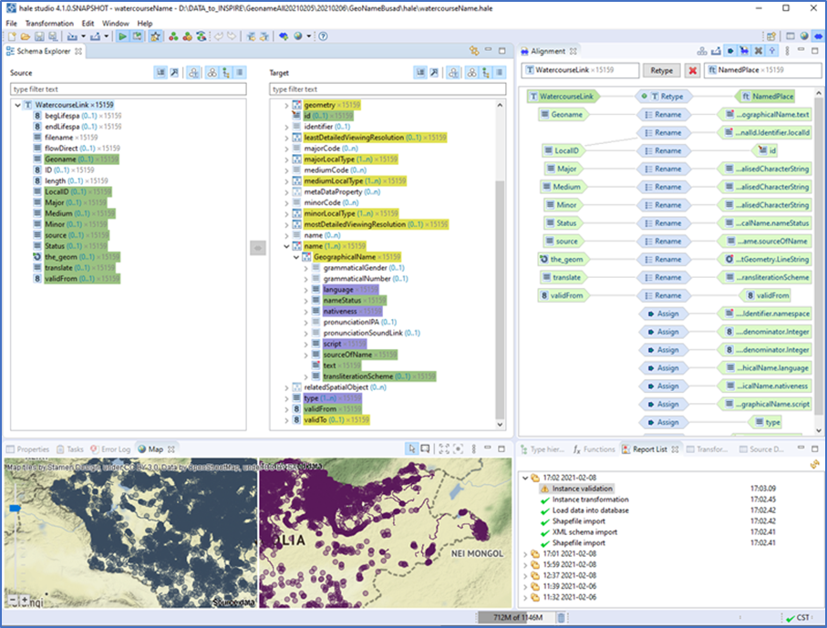
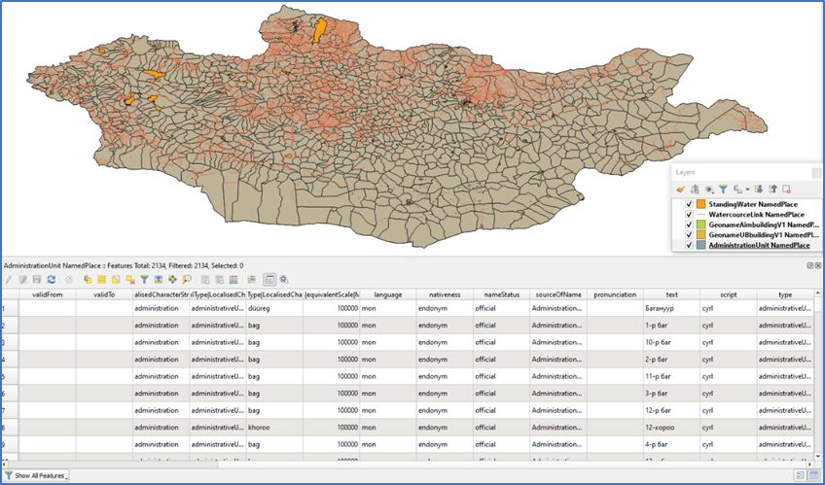
6-2. А.1.7. Газар зүйн нэрийн стандартын дагуу бусад өгөгдлийн сантай холбогдсон өгөгдлийн хөрвүүлэлт
Өгөгдөл бүрдүүлэлт /газар зүйн нэр бүхий атрибутаар/:
Үр дүн:

Slide 21
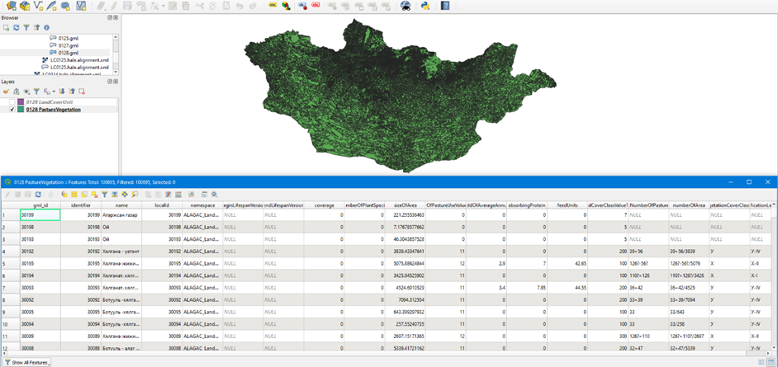
7. А.1.8. ГАЗРЫН БҮРХЭВЧ
Хүлээн авсан өгөгдөл:
Хөрвөсөн үр дүн:
Хөрвөсөн үр дүн:
Үр дүн /атрибутаар/:

Slide 22
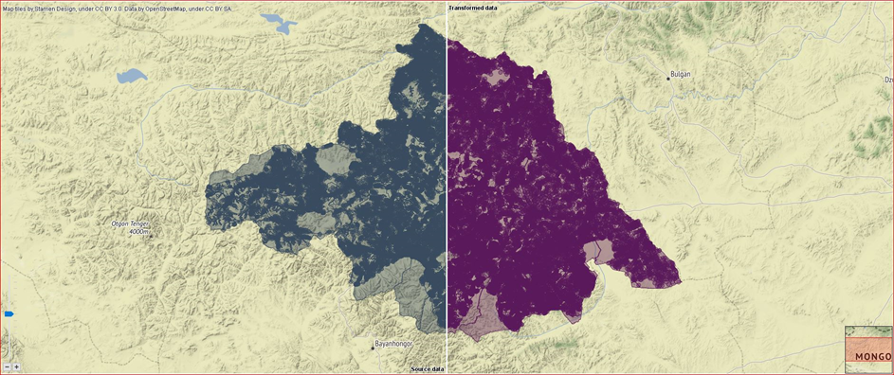
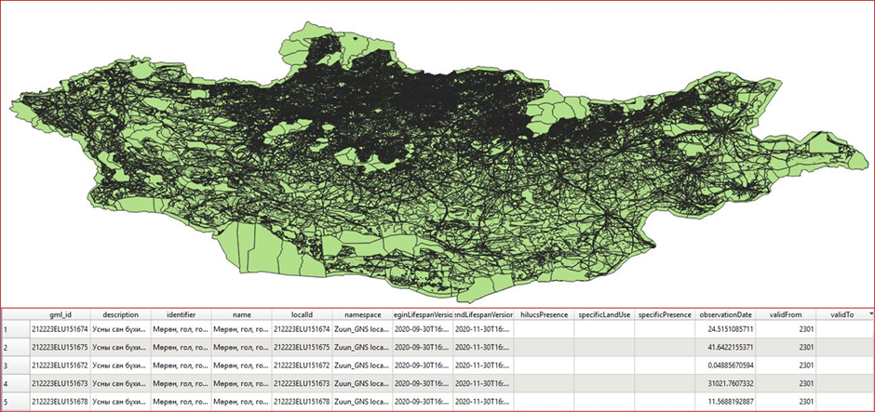
8. А.1.8. ГАЗАР АШИГЛАЛТ
Хүлээн авсан өгөгдөл:
Хөрвөсөн үр дүн:
Өгөгдлийн санруу хөрвөсөн үр дүн:
Үр дүн /атрибутаар/:

Slide 23
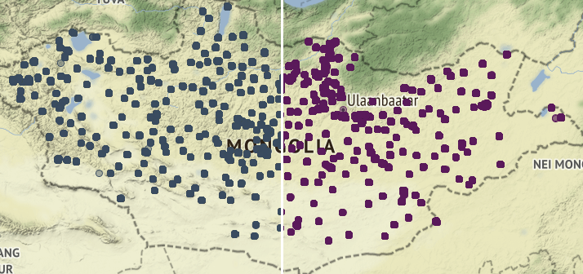
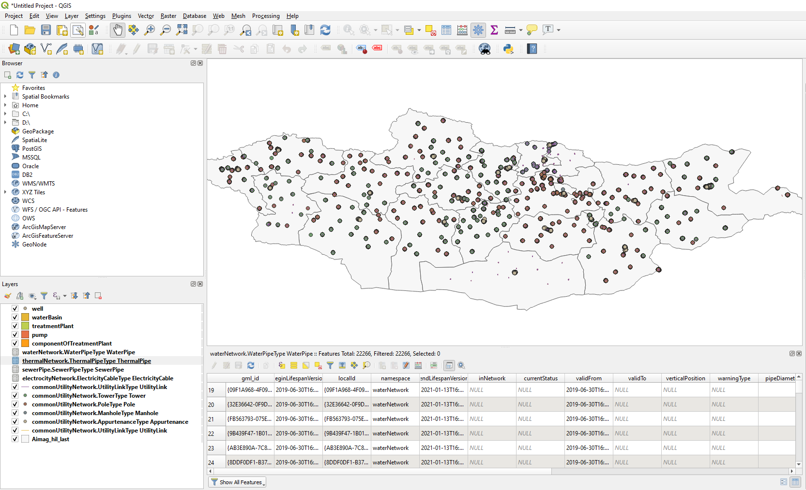
8. А.1.10. ДЭД БҮТЭЦ
Хүлээн авсан өгөгдөл:
Хөрвөсөн үр дүн:
д/д | формат | Анхдагч өгөгдлийн багцийн нэр | Ахндагч өгөгдөлийн тоо | Салгаж авсан өгөгдөл | Бүдүүлсэн өгөгдөл | формат
1 | .gdb | ShugamSuljee | 22 | 20 | hudag_gunii_zoowriin tsewerBohirDulaanHolboo_hudag nasos_Merge, tsu_shugam dul_shugam, usan_san, bohir_shugam tseverleh_blamj, tp, HolbShugamL2, Tower | (цэг, шулуун, полигон)
2 |  | TopographyData | 110 | 3 | TsamhagP, shon, HolbShugamL2 | цэг
3 | DWG | 330 сумын Байрзүйн зураг | 330 сум | 330 сум | tsahilgaaniiShugam_line | шулуун
Стандартын бүтцийн дагуу хөрвөсөн:
Өмнө ирсэн тоо ширхэг | Одоо хэдэн ширхэг | хэмжээ .shp | хэмжээ .GML
total=376196 | total=375998 | total = 900MB | total = 391MB
Илэрсэн топологийн алдаа |  |  | 198
Үр дүн /атрибутаар/:
Нэгтгэсэн .shp-ын нэр | Өмнө ирсэн тоо ширхэг | Одоо хэдэн ширхэг | хэмжээ .shp | хэмжээ .GML
Худаг | 621 | 621 | 2.14 MB | 816 KB
Тараншей, ил худаг | 37901 | 37853 | 100 MB | 45.5 MB
Насос | 85 | 85 | 254 KB | 130 KB
Гэрлийн шон | 206794 | 206765 | 495 MB | 190 MB
Цэвэр усны хоолой | 22302 | 22266 | 50.6 MB | 25.1 MB
Дулааны хоолой | 21715 | 21688 | 49.7 MB | 24.0 MB
Усан сан | 84 | 84 | 250 KB | 171 KB
Бохир усны хоолой | 34539 | 34513 | 63.7 MB | 40.3 MB
Цэвэрлэх байгууламж | 361 | 361 | 1.08 MB | 2.07 MB
ТП | 590 | 590 | 694 KB | 365 KB
Цахилгаан дамжуулах шугам | 47094 | 47062 | 103 MB | 56.5 MB
Холбооны шугам | 3500 | 3500 | 10.6 MB | 4.31 MB
Цамхаг | 610 | 610 | 1.49 MB | 644 KB

Slide 24
8. А.1.11. ТЭЭВРИЙН СҮЛЖЭЭ
Хүлээн авсан болон хөрвөсөн үр дүн:

Slide 25
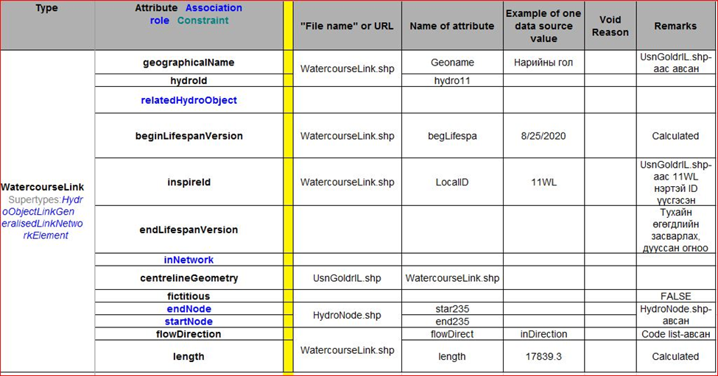
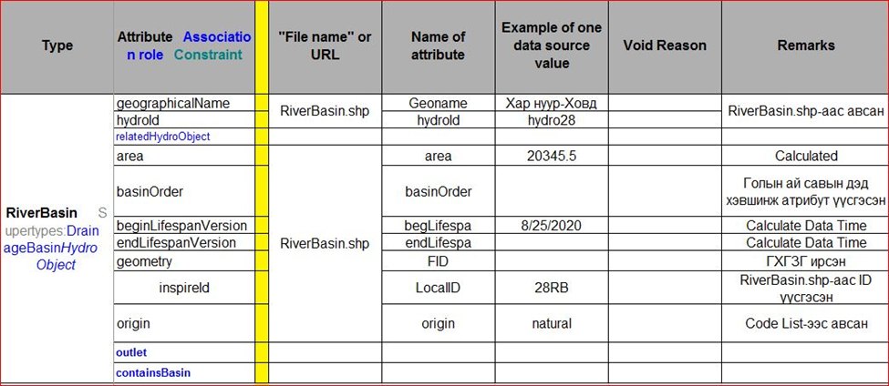
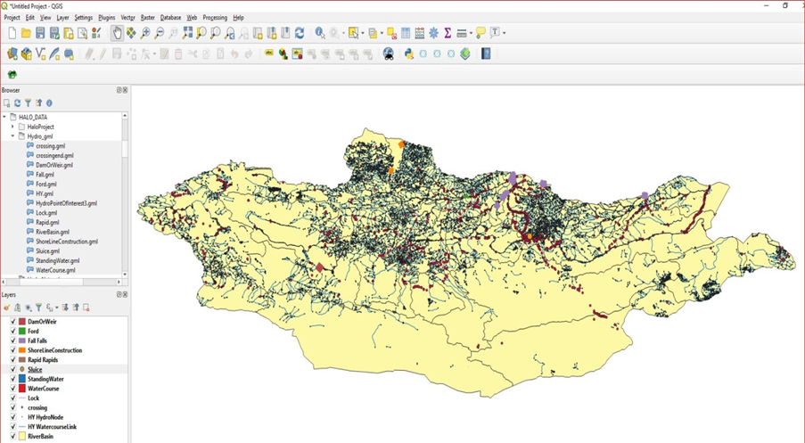
4. А.1.12. УС ЗҮЙ
Зорилтод схем /стандартын бүтцийн дагуу/
WaterCourseLink
Эх өгөгдөл
болон
нийлүүлэлт
хийсэн
полигоны тоо:
RiverBasin
Топологийн алдаа болон хөрвөсөн үр дүн /1:100000/:
Усзүй: М1000 2612-ийг бичлэгийг оруулсан

Slide 26
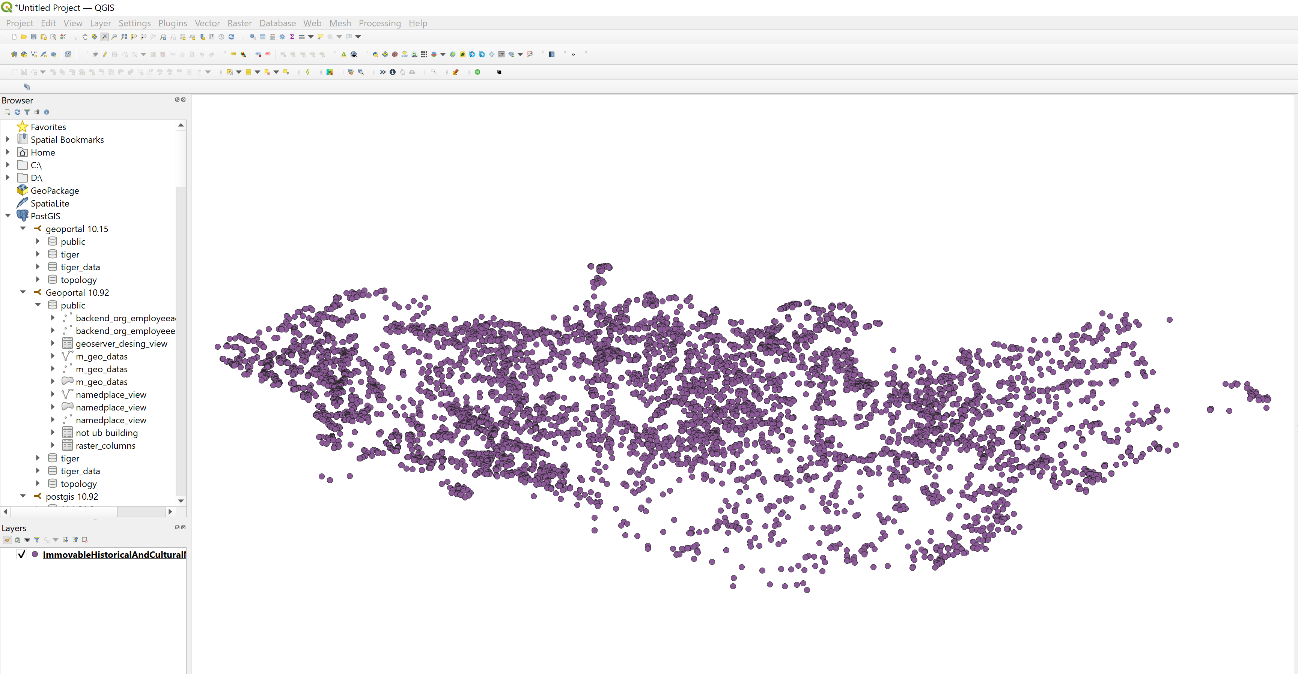
9. А.1.16. ТҮҮХ СОЁЛ, АРХЕОЛОГИЙН ӨВ
Хүлээн авсан мэдээллийн сангийн ангилал болон хөрвөсөн үр дүн:
Хүлээн авсан өгөгдлийг шалгах явцад гарсан алдаа:

Slide 27
10. МАСТЕР ГАЗРЫН ЗУРАГ
ЗОРИЛГО
Хэрэглэгчдэд үнэн зөв, орон зайн нарийвчлал сайтай, алдаагүй орон зайн суурь зургаар хангах, үйлчилгээ үзүүлэх.
Монгол орны хувьд суурь 16 өгөгдлийн сангаас бүрдэх боломжтой бөгөөд одоогоор 10 тус дэд сангуудаас мастер зургийн давхаргыг бүрдүүлнэ.
Тайл үүсгэх масштаб, дэлгэцэнд харагдах хэмжээ
Хил зааг
Газар зүйн нэр
Хаяг:
Барилга
Ус зүй
Газар ашиглалт:
Газрын нэгж талбар
Дэд бүтэц:
Тээврийн сүлжээ
Түүх соёл:

Slide 29
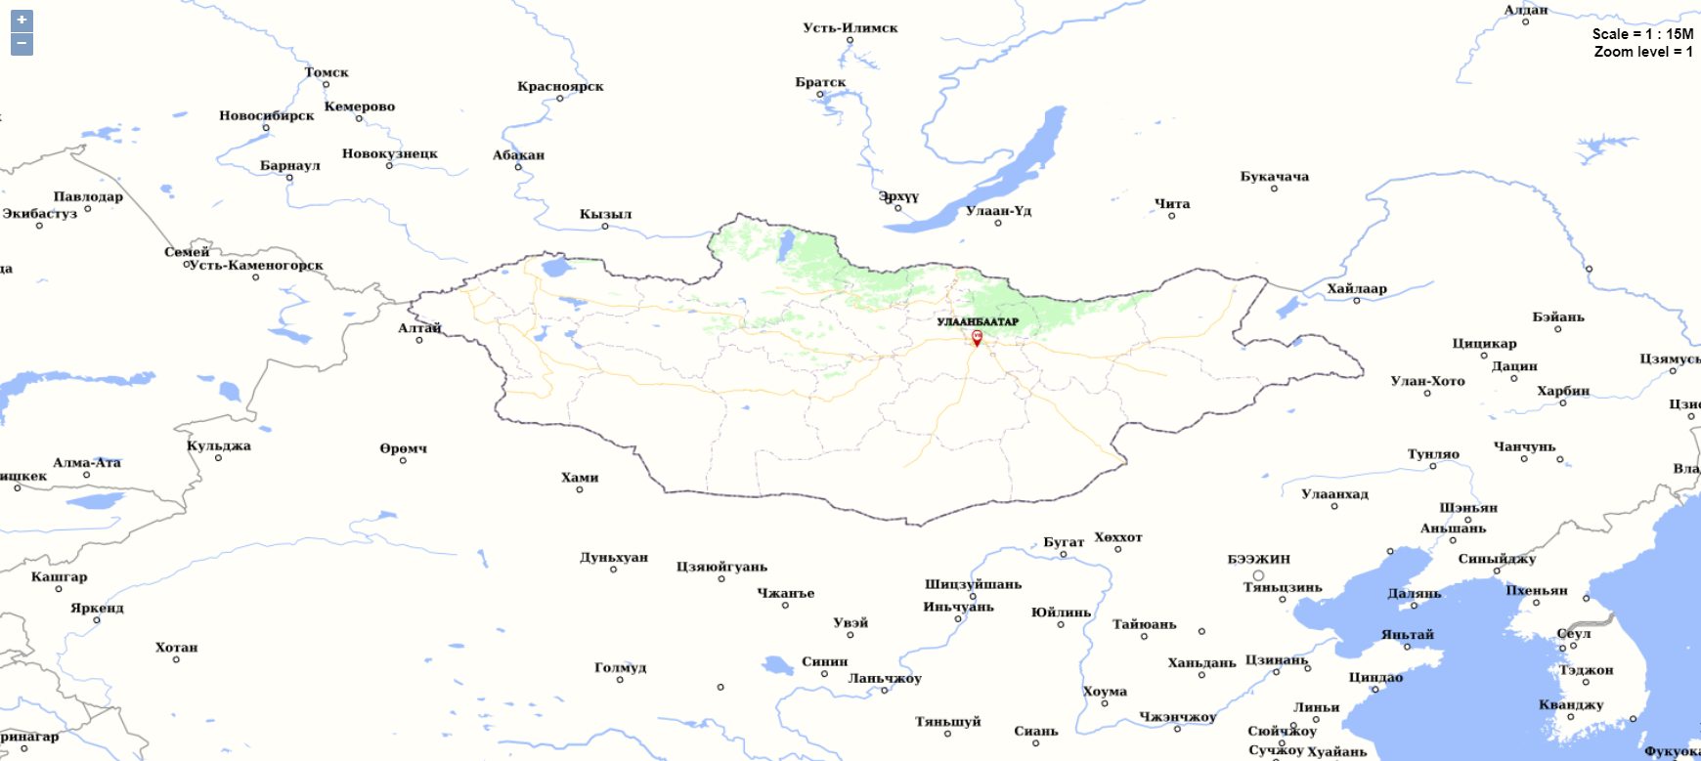
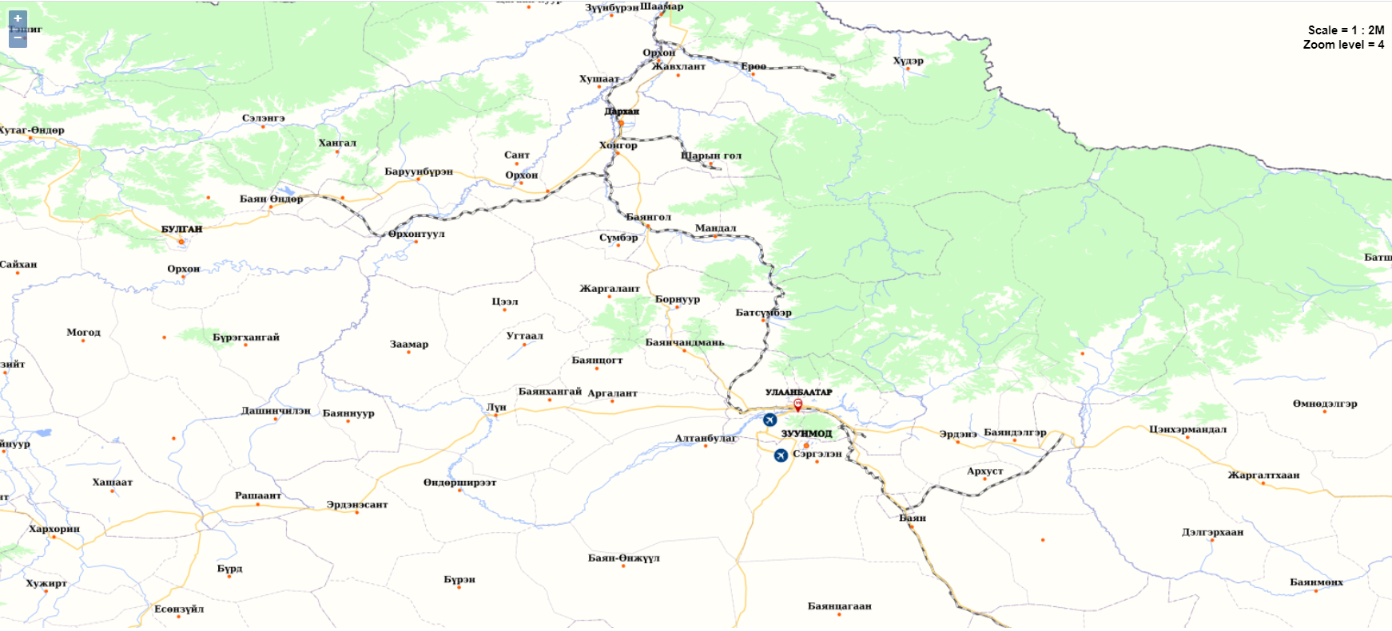
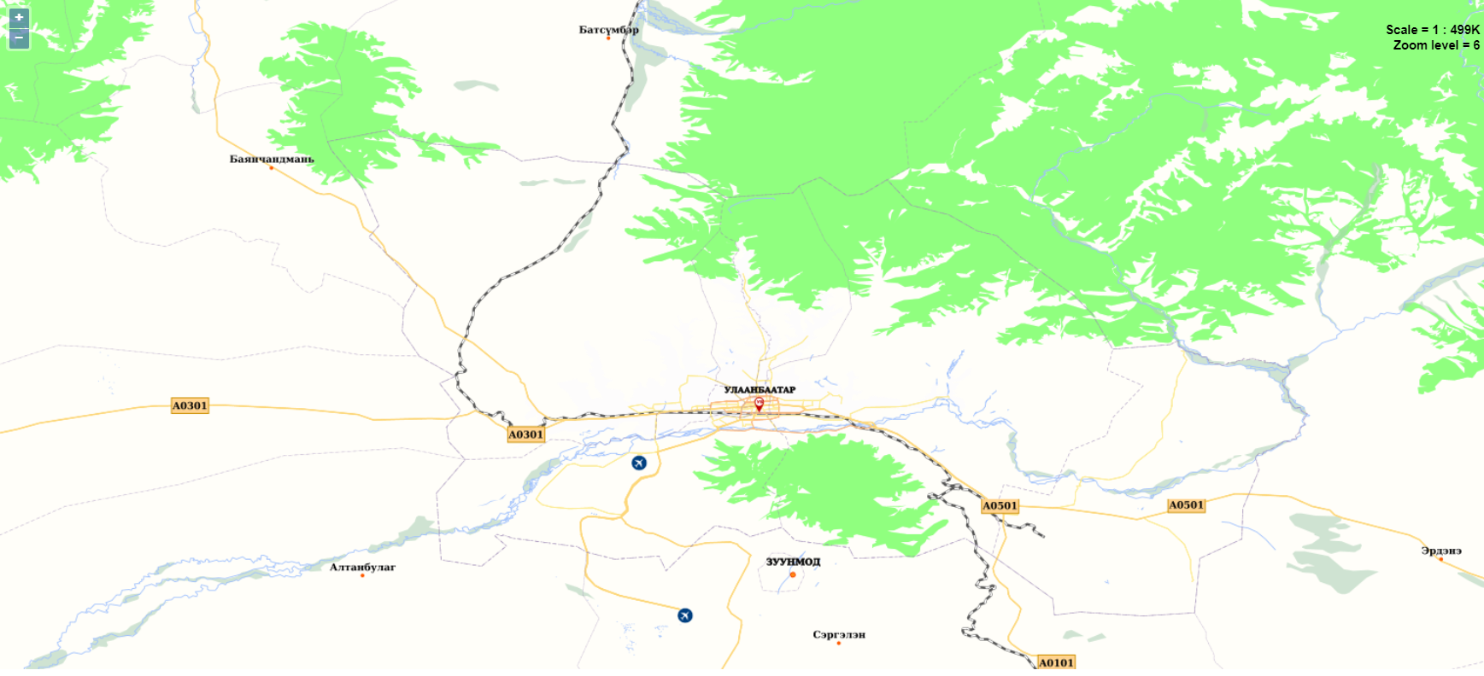
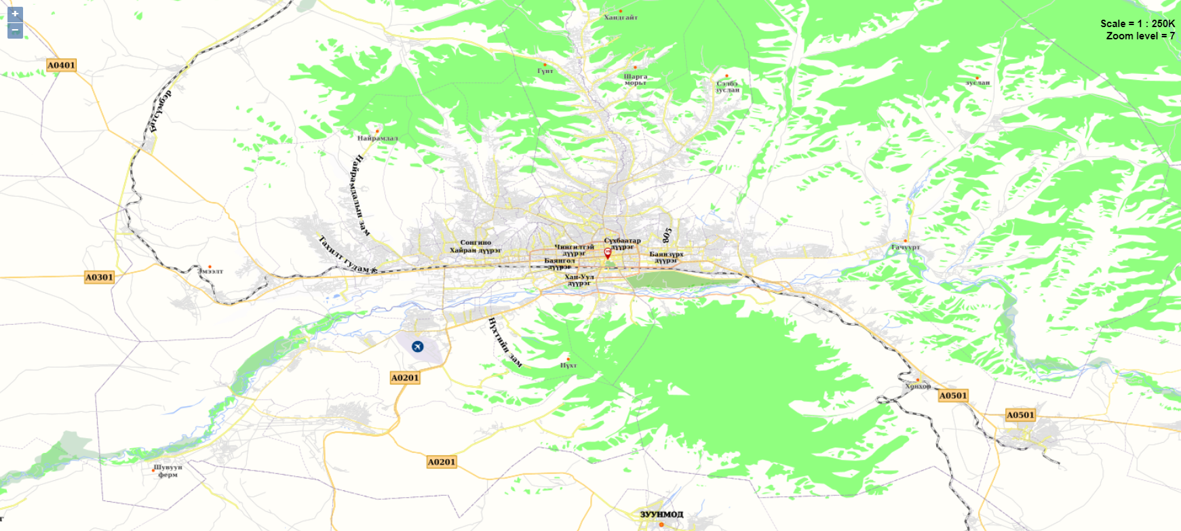
Мастер зургийн харагдах байдал

Slide 30
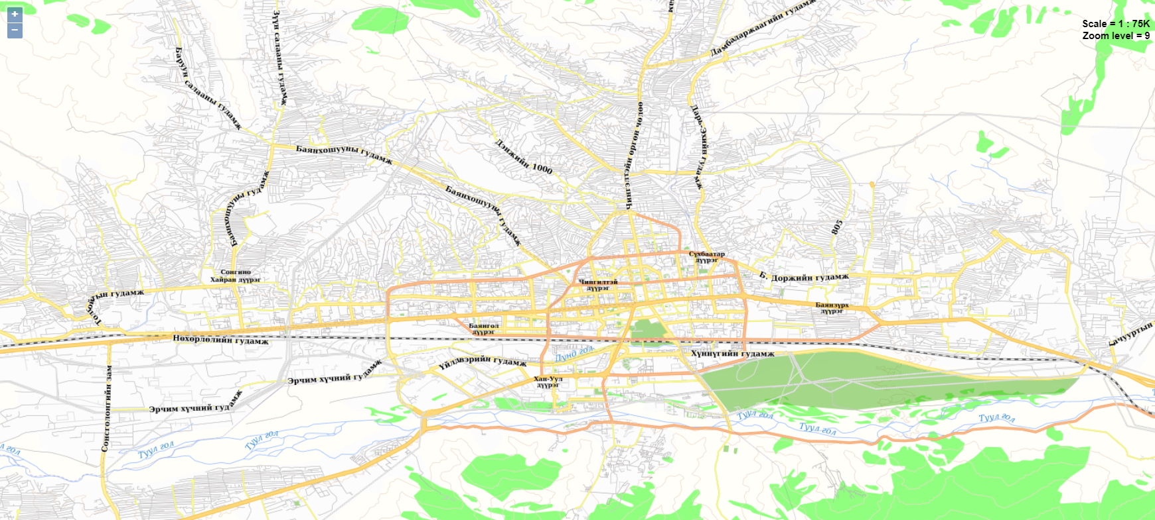
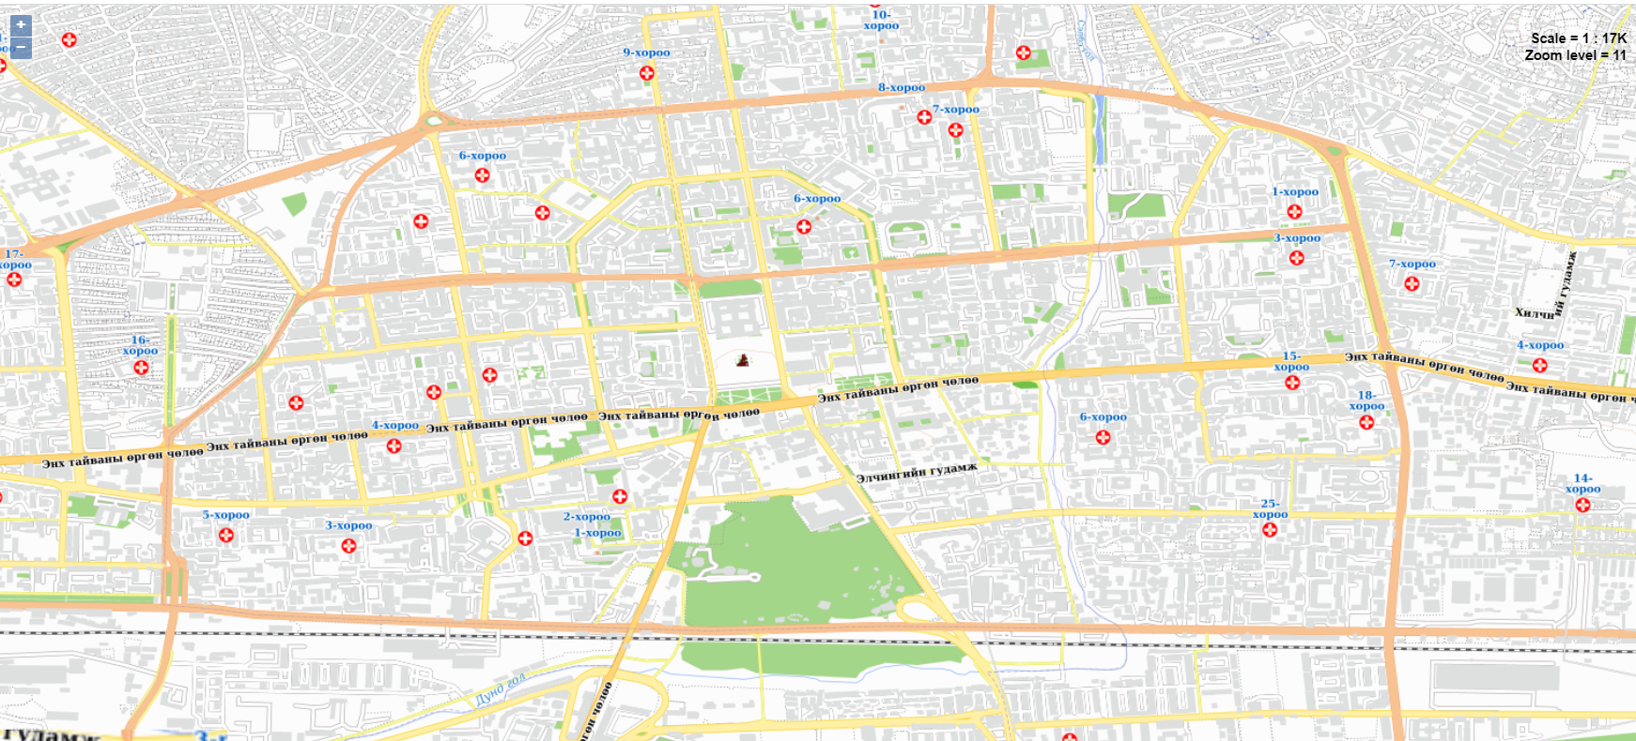
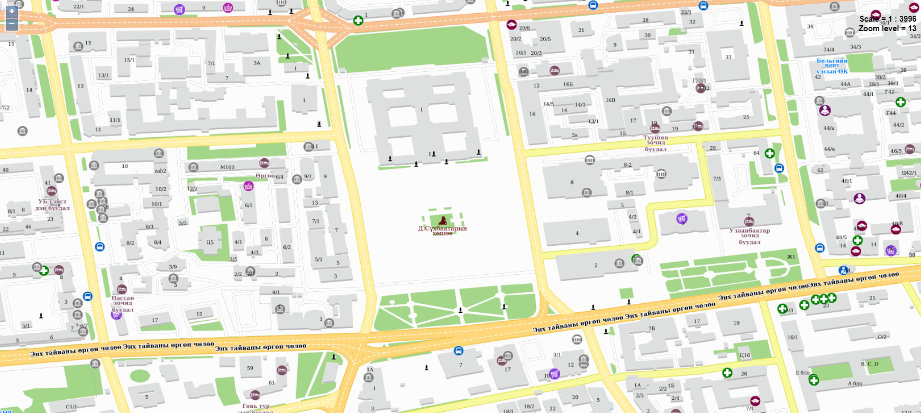
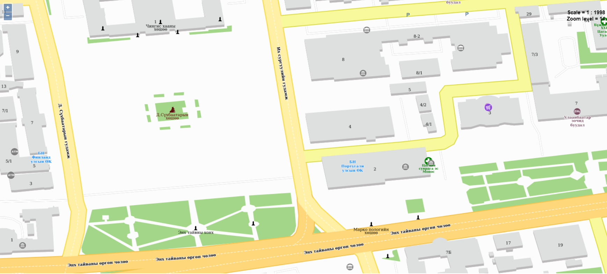
Мастер зургийн харагдах байдал

Slide 31









D.2. Орон зайн өгөгдөл, мэдээлэл, бүтээгдэхүүн үйлчилгээг цахимаар түгээх, хэрэглүүлэх эрхийн зохицуулалт, нөхцөлийг тодорхойлох
Орон зайн өгөгдөл, мэдээллийг түгээх, борлуулах
Суурь орон зайн өгөгдөл, мэдээллээр хэрэглэгчдийг хангах
Орон зайн үнэ цэнтэй өгөгдөл, мэдээллийг геопорталаар дамжуулан худалдах
Геопорталаар үзүүлэх үйлчилгээ:
Лавлагаа, тодорхойлолт олгох
Нээлттэй өгөгдөл, мэдээлэл татан авах
Нээлттэй газрын зураг үйлчилгээ
Хэсэгчлэн худалдан авалт
Өгөгдөл, мэдээллийн түрээсийн үйлчилгээ
Нэг газрын зураг үйлчилгээ
ЮУГ?
ХЭНД?
ЯМАР ЭРХЭЭР?
ЯМАР ҮНЭТЭЙ?
СУУРЬ ОРОН ЗАЙН ӨГӨГДӨЛ
ХЭРЭГЛЭГЧИЙН ТӨРӨЛ
ХАНДАХ ЭРХИЙН ТҮВШИН
ӨГӨГДӨЛ МЭДЭЭЛЭЛД ТОГТООСОН ҮНЭЭР
Өгөгдлийн төрөл:
Нээлттэй
Төлбөртэй
Хаалттай
Хэрэглэгчийн төрөл:
Эрдэм шинжилгээ, судалгааны байгууллага
Боловсролын байгууллага
Бусад төрийн байгууллагууд
Хувийн хэвшил
Иргэн
Тусгай зөвшөөрөлтэй аж ахуй нэгж байгууллага
Төрийн бус байгууллагууд
Олон улсын байгууллага
Хандах эрхийн түвшин:
Нээлттэй
Бизнесийн
Хөгжлийн бодлого төлөвлөлтийн
Онцгой байдал, гамшгийн
Нууцын (ҮАБ)
Хэрэглэгчид олгох эрхүүд:
Үүсмэл бүтээл бий болгох
Хэвлэн нийтлэх
Олон нийтэд үзүүлэх
Судалгаа, шинжилгээ хийх

Slide 32

D.2. Орон зайн өгөгдөл, мэдээлэл, бүтээгдэхүүн үйлчилгээг цахимаар түгээх, хэрэглүүлэх эрхийн зохицуулалт, нөхцөлийг тодорхойлох
Тус ажлын даалгаврын хүрээнд орон зайн өгөгдөл мэдээллийн лицензийн асуудал, олон улсын судалгаа, Монгол улсад орон зайн өгөгдлийг цахимаар түгээх хууль эрхзүй, бодлого, техник технологийн орчин бүрдсэн эсэх, геопорталаар үзүүлэх үйлчилгээ нь ямар төрлийн үйлчилгээ байх, цахимаар түгээх орон зайн өгөгдлүүдийн үйлчилгээний хураамжийг хэрхэн тооцох зэргийг тодорхойлсон ерөнхий хэсэг болон журам, аргачлал бүхий бичиг баримтын төслийг боловсруулсан.
Орон зайн өгөгдөл, мэдээлэл түгээх хэрэглүүлэх журмын төсөл болон тус журмын төслийн 2 хавсралт:
Үйлчилгээний нөхцөл,
Хэрэглэгчийн мэдээллийг хамгаалах
Орон зайн өгөгдөл, мэдээллийг геопорталаар дамжуулан түгээх үйлчилгээний хураамж тогтоох аргачлалын төсөл;
Орон зайн өгөгдөл, мэдээллийн үйлчилгээ үзүүлэх гэрээний төсөл

Slide 33

ОРОН ЗАЙН ӨГӨГДӨЛ, МЭДЭЭЛЭЛ ТҮГЭЭХ ХЭРЭГЛҮҮЛЭХ ЖУРМЫН ТӨСӨЛ
Энэхүү журмаар Орон зайн өгөгдөл, мэдээллийг түгээх, хэрэглүүлэхтэй холбогдсон үйл ажиллагаа болон үйлчилгээ үзүүлэх гэрээний нөхцөлийг зохицуулах бөгөөд Олон улсад лицензийн гэрээгээр тогтоож буй зохицуулалтыг Монгол Улсын Иргэний хуульд нийцүүлэн авч ашиглав.
Журмын төслийн 2 хавсралтаар:
1. Үйлчилгээний нөхцөл
Энд геопортал хэрэглэгчид зориулсан, үйлчилгээ авахаас өмнө уншиж танилцах шаардлагатай мэдээлэл, нөхцөлүүдийг тусгасан.
2. Хэрэглэгчийн мэдээллийг хамгаалах
Геопорталд хэрэглэгчийн бүртгэл үүсгэх, гэрээ байгуулахад бүртгүүлсэн, мэдүүлсэн хэрэглэгчийн хувийн мэдээллийг нууцлах, хамгаалах талаар тусгасан.
Хавсралтууд нь геопорталд ил харагдахаар байрших (хэрэглэгч уншихад хялбар байх хэрэгтэй) ба энэ талаар журамд тусгасан.
Орон зайн өгөгдөл, мэдээллийн үйлчилгээ үзүүлэх гэрээний төсөл
Тус гэрээний төсөл нь орон зайн үйлчилгээ үзүүлэгч болон үйлчилгээ авагчийн хооронд хийгдэх ба гэрээнд зайлшгүй тусгах зүйлсийг багтаан төсөл хэлбэрээр бичигдсэн. Гэрээ нь ерөнхий хэсэг болон тусгай нөхцөлтэй байхаар бэлтгэв.

Slide 34

ОРОН ЗАЙН ӨГӨГДӨЛ, МЭДЭЭЛЛИЙГ ГЕОПОРТАЛААР ДАМЖУУЛАН ТҮГЭЭХ ҮЙЛЧИЛГЭЭНИЙ ХУРААМЖ (ҮХ) ТОГТООХ АРГАЧЛАЛЫН ТӨСӨЛ
Энэхүү аргачлалаар орон зайн суурь өгөгдлүүдийн үйлчилгээний хураамж буюу төлбөрийг хэрхэн тооцох талаар тус бүрчлэн томьёо гарган, тооцох аргын хамт боловсруулсан.
Нийтлэг үндэслэл
Орон зайн өгөгдөл, мэдээллийг геопорталаар дамжуулан түгээх үйлчилгээний хураамжийг тогтооход орон зайн өгөгдлийн дэд бүтцийн тухай хууль болон энэхүү аргачлалыг дагаж мөрдөнө.
Нэр томьёо
Геопортал, орон зайн өгөгдөл, үйлчилгээний хураамж, нэгж, итгэлцүүрийн коэффициент
ҮХ тогтоох зарчим
Эдийн засгийн хөгжлийг дэмжсэн байх
Хамрах хүрээ
Аргачлалд ашиглагдах томьёо
Орон зайн өгөгдөл, мэдээллийг геопорталаар дамжуулан түгээх үйлчилгээ үзүүлж буй байгууллагад хамаарна.
Хавсралт
Геодезийн тулгуур сүлжээ, байр зүй, ортозураг ...
Орон зайн өгөгдлийн нэгж үнэ, итгэлцүүрийн коэффициент, үйлчилгээний хураамж бодох жишээ
Notes:
Энэхүү аргачлал нь 5 зүйл, 3 хавсралтаас бүрдэнэ.

Slide 35
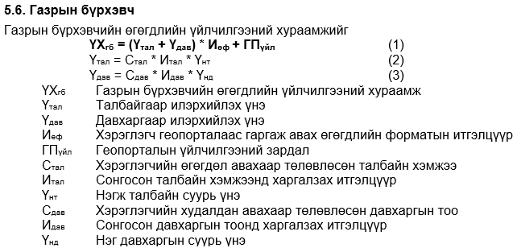
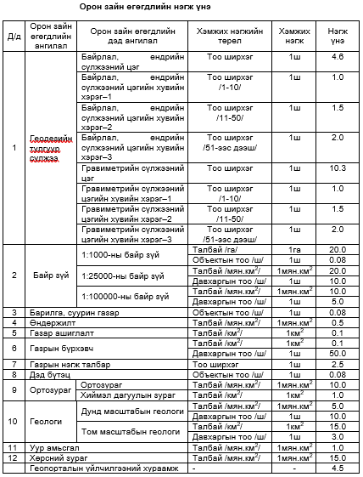
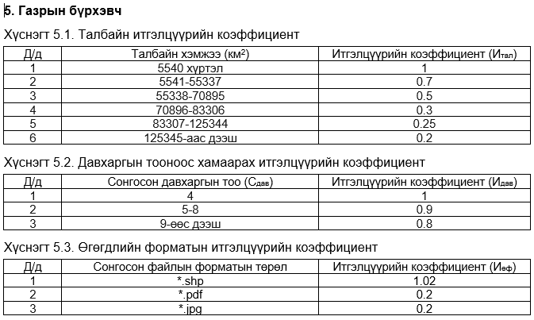
ТОМЬЁО
НЭГЖ ҮНЭ
ИТГЭЛЦҮҮРИЙН КОЭФФИЦИЕНТ

Slide 36
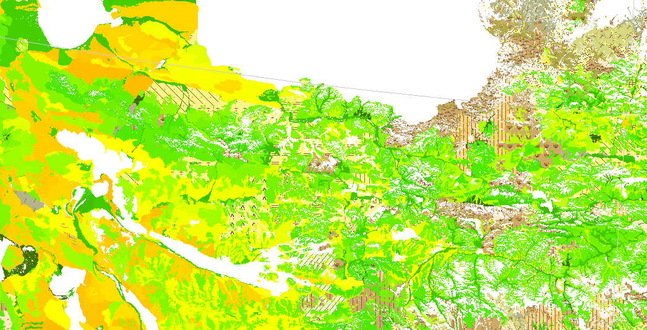

ЖИШЭЭ
Д/д | Аймаг, сумын нэр | Сонгосон талбайн хэмжээ (км²) /С_{тал}/ | Сонгосон давхаргын тоо /С_{дав}/
1 | Завхан аймгийн Асгат сум | 578 | 11
2 | Говь-Алтайн аймгийн Чандмань сум | 4,637 | 11
3 | Булган аймаг | 48,744 | 11
4 | Сүхбаатар аймаг | 83,162 | 7
5 | Өмнөговь аймаг | 165,156 | 4
Д/д | Стал | Итал | Үнт | Сдав | Идав | Үнд | Иөф | ГПүх | ҮХгб
1 | 578 | 1 | 0.1 | 11 | 0.8 | 50 | 1.2 | 4.5 | 512.3
2 | 4,637 | 1 |  | 11 | 0.8 |  |  |  | 926.3
3 | 48,744 | 0.7 |  | 11 | 0.8 |  |  |  | 3,933.6
4 | 83,162 | 0.3 |  | 7 | 0.9 |  |  |  | 2,870.6
5 | 165,156 | 0.2 |  | 4 | 1 |  |  |  | 3,577.7

Slide 37
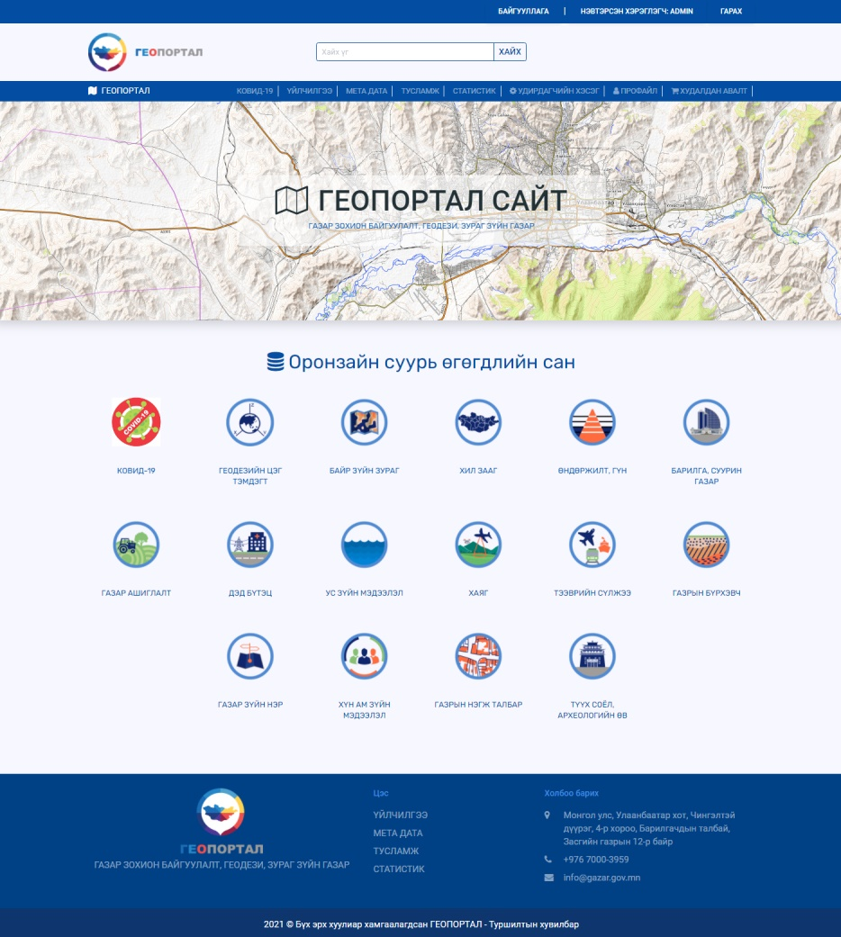
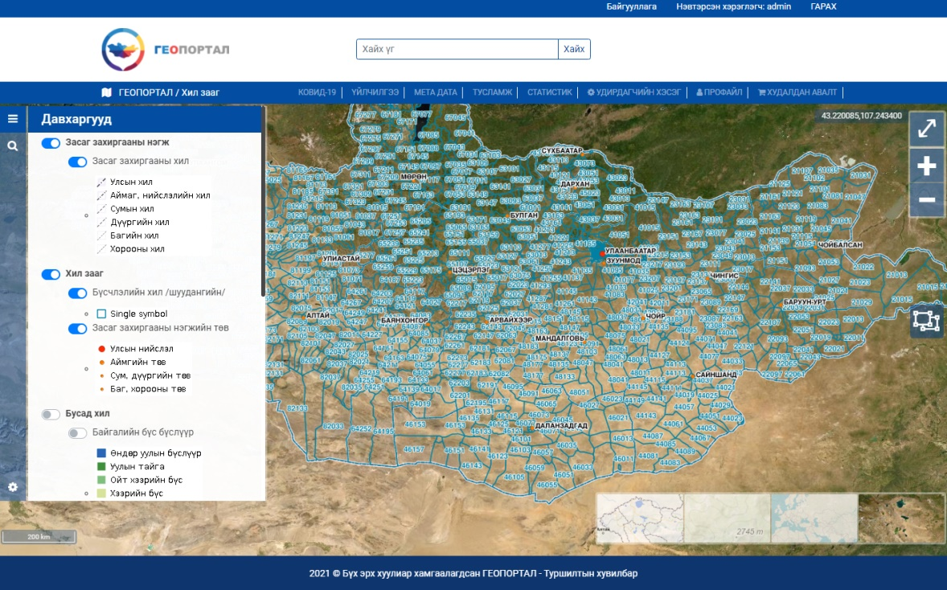
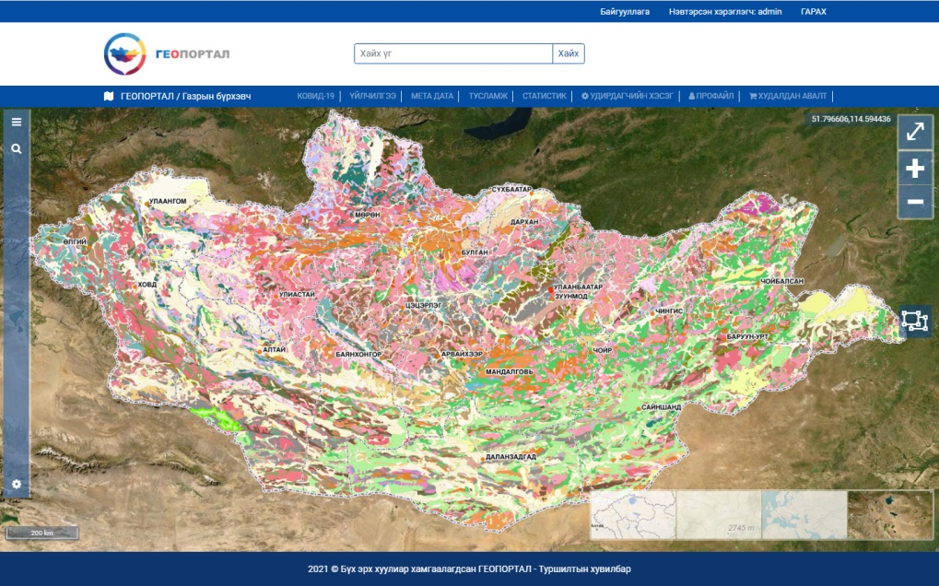
Ажлын явц - Геопортал цахим хуудас
B. Төрийн байгууллагуудын байрлалд суурилсан орон зайн мэдээллийн солилцоо, түгээх систем буюу үндэсний Геопортал хөгжүүлэх
Геопортал нэгдсэн систем: Орон зайн мэдээллийн нэгдсэн систем болох Геопортал цахим системийн хөгжүүлэлтийн явцыг доорх хаягаар орж танилцах боломжтой.
Хаяг: https://nsdi.gov.mn/

Slide 38
Геопортал нэгдсэн системийн ашиглах технологи
Геопортал нэгдсэн систем нь 100 хувь нээлттэй эхэд суурилан хөгжүүлэгдэж байгаа тул шаардлагатай бүх хөгжүүлэлт, засвар үйлчилгээг Ютилити солюшн ХХК нь бүрэн хариуцаж цаашид ямар нэг гуравдагч талын лицензийн төлбөр төлөгдөхгүй болно.
№ | Төрөл | Ашиглах технологи | Нээлттэй эх эсэх
1 | Ашигласан фраймворк | React JS, Open Layers 5, Django | Нээлттэй эх
2 | Программчлалын хэл | Javascript Python, React Native | Нээлттэй эх
3 | Веб сервер | NGINX server | Нээлттэй эх
4 | Веб зураглалын сервер (Web map server) | Geo Server | Нээлттэй эх
5 | Өгөгдлийн сан удирдах систем | PostgreSQL /+PostGIS/ | Нээлттэй эх
6 | Үйлдлийн систем | Ubuntu server OS | Нээлттэй эх

Slide 39
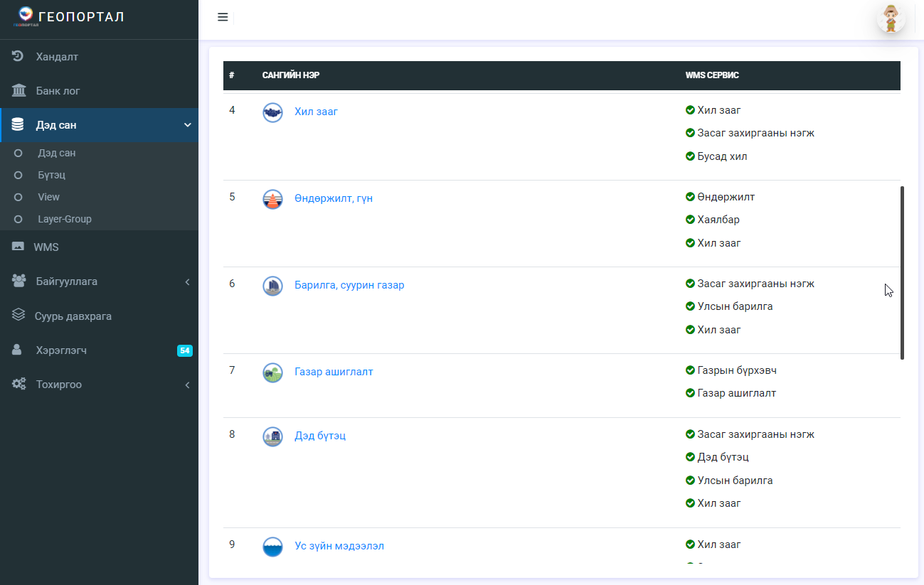
Геопортал нэгдсэн системийн удирдлага
Админ хэрэглэгчээс стандартын дагуу бүхий л төрлийн мэдээллийг удирдах бүрэн боломжтойгоор хийгдсэн ба дэд сан нэмэх, хасах, дараалалд оруулах, харагдах давхаргуудыг сонгож болно.

Slide 40
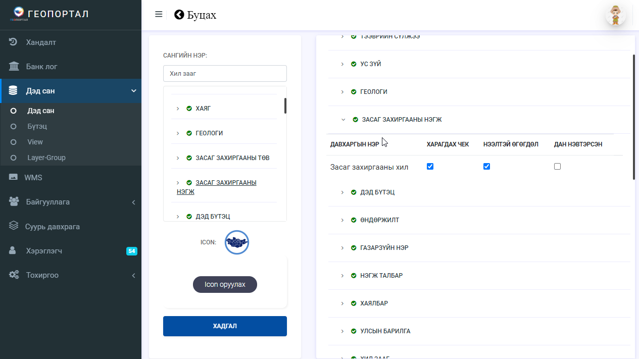
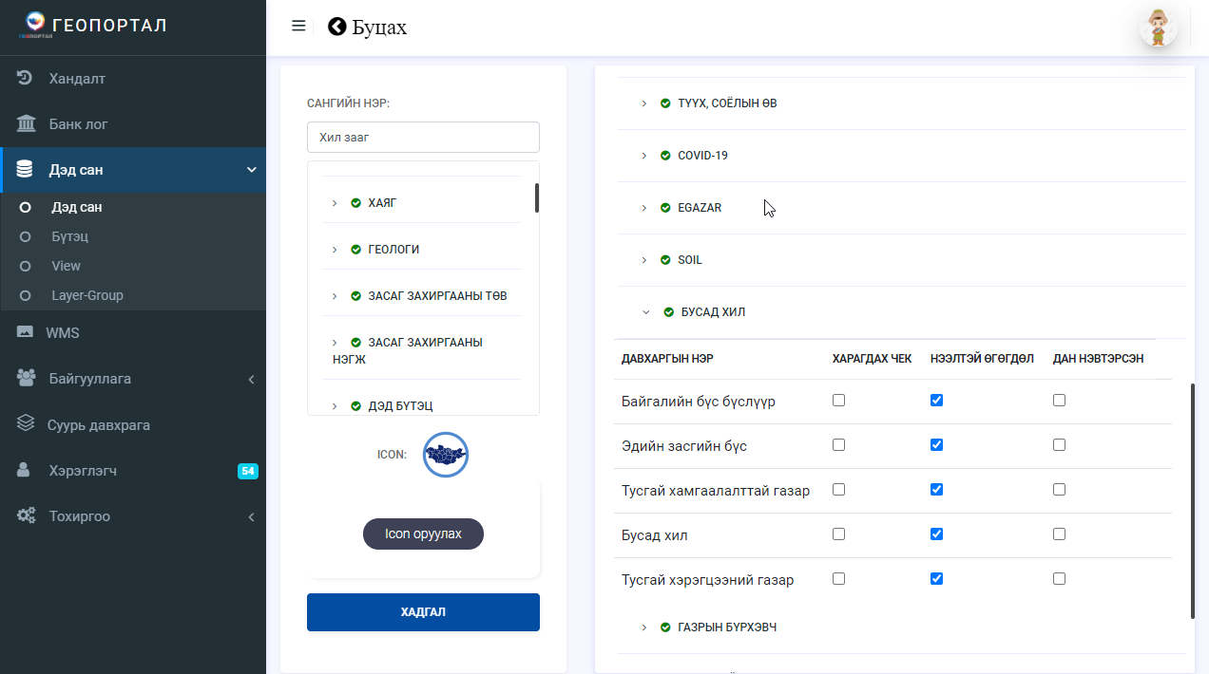
Геопортал нэгдсэн системийн удирдлага
Доорх хэсэгт хил зааг дэд санг тохиргоо хийж буй цонх харагдаж байна.
Нээлттэй өгөгдөл нь бүх хэрэглэгч харж болох ба харагдах чек хэсгийг сонгосон тохиолдолд тухайн дэд сан дуудагдах үед шууд харуулах өгөгдлийг хэлнэ. Харин дан нэвтэрсэн сонголт нь зөвхөн тухайн мэдээллийг нэвтэрч орсон хэрэглэгчид харуулахаар тохируулагдсан.

Slide 41
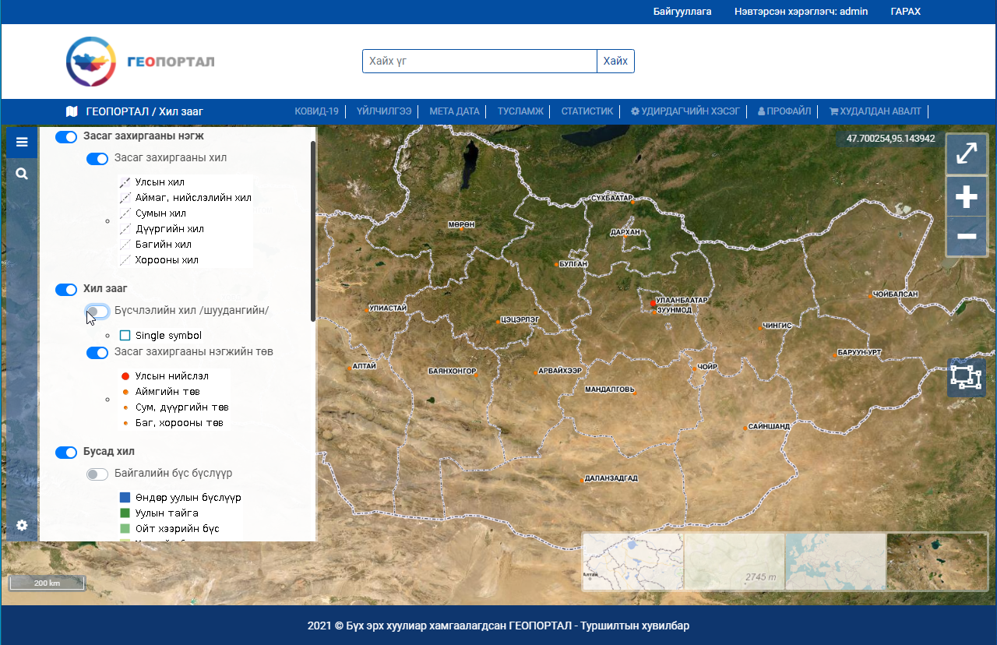
Геопортал нэгдсэн системийн удирдлага
Хил зааг дэд санд засаг захиргааны хил давхарга харагдаж байгаа бөгөөд бусад хилийн мэдээллийг сонгож харах боломжтойг доорх зураглалаас харж болно.

Slide 42
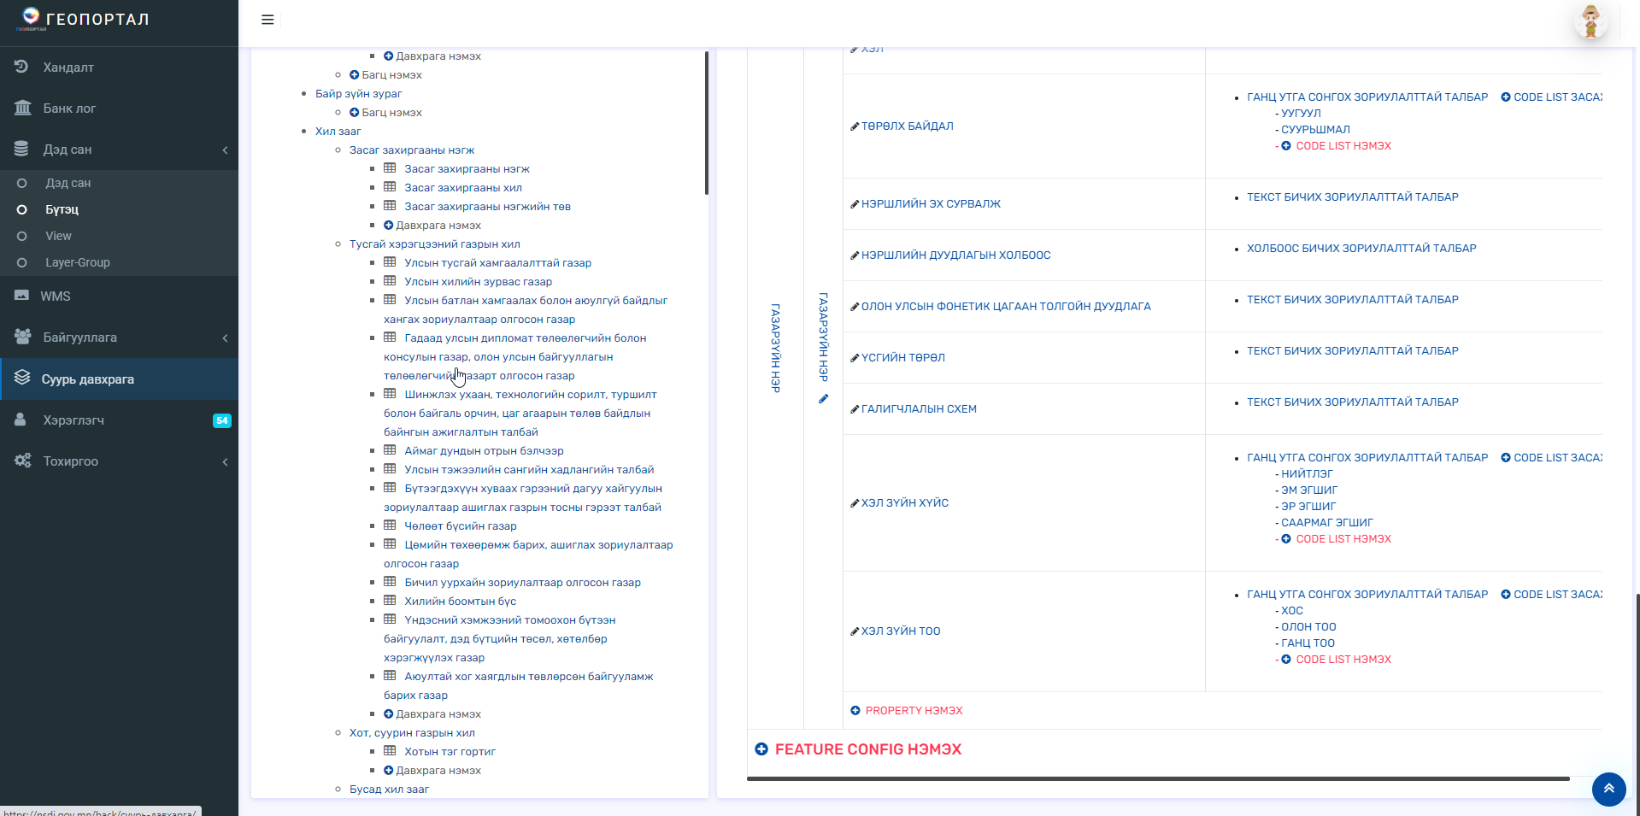
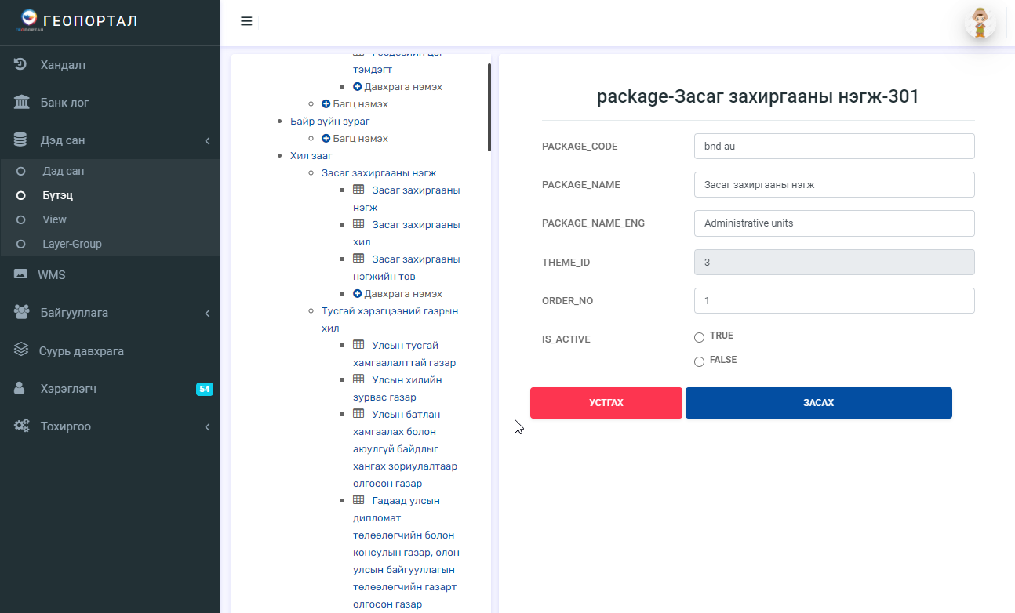

Геопортал нэгдсэн системийн удирдлага
Бүтэц хэсэгт Theme, Package, Feature, Property, Code list, Data type зэрэг бүтцийн мэдээллүүдийг бүрэн удирдана.

Slide 43


Геопортал нэгдсэн системийн удирдлага
View хэсэг нь тухайн давхаргын ямар ямар attribute мэдээлэл харуулахыг сонгоно

Slide 44

Геопортал нэгдсэн системийн удирдлага
Мөн тухайн давхаргын загвар шинээр үүсгэх болон үүссэн загвараас сонгон харуулах, Geo Server-ийн түвшинд Tile cache үүсгэхийг админ цонхноос шууд тохируулах боломжтой болгосон.

Slide 45




Геопортал нэгдсэн системийн удирдлага
Үүсгэсэн давхаргуудаас сонгож багцалж нийлүүлэн нэг давхрага болгоно. WMTS үүсгэх.

Slide 46


Геопортал нэгдсэн системийн удирдлага
Баазаас Geoserver-ээр дамжуулан service гаргах үйлчилгээ дараах wms цонхоор дамжуулан Геопортал системрүү гарна. Үүнд зураг болгон гаргах давхаргуудыг сонгох, нэршлийг солих, эрэмбэлэх үйлдлүүд хийгдэнэ.

Slide 47


Геопортал нэгдсэн системийн удирдлага
Суурь давхрага удирдах боломжтой

Slide 48


Геопортал нэгдсэн системийн удирдлага
Нийт системд нэвтэрч орсон болон бүртгэлтэй хэрэглэгчдийг хянах боломжтой.

Slide 49




Геопортал нэгдсэн системийн удирдлага
Геопортал нэгдсэн системийн тохиргоо хэсэг

Slide 50


Геопортал нэгдсэн системийн удирдлага
Орон зайн өгөгдөлтэй харьцах байгууллагын эрхийн түвшинг дараах БАЙГУУЛЛАГА цэснээс админ түвшинд тохируулна.

Slide 51


Геопортал нэгдсэн системийн удирдлага
Байгуллагын админ түвинд эрх тохируулсан байдал.

Slide 52

Геопортал нэгдсэн системийн удирдлага
Байгууллагын мэргэжилтнүүдийн хаяг байршил.

Slide 53



Геопортал нэгдсэн системийн удирдлага
Бүртгэлтэй байгууллагад үзүүлж буй үйлчилгээг харах боломжтой

Slide 54


Хэрэглэгч таних систем
Системийн хамгийн том хэрэглэгчээс /SUPER ADMIN/ эхлэн энгийн иргэд хүртэл нэвтрэх боломжтой ба доорх 2 нэвтрэх эрхийн тусламжтайгаар тухайн хэрэглэгчийг таниж зөвшөөрөгдсөн мэдээллүүдэд хандах боломжийг олгох систем юм.
Төрийн нэгдсэн нэвтрэлтийн систем /ДАН/
Геопортал цахим системийн хэрэглэгчид /Бүртгэлтэй байгууллагын хэрэглэгчид/

Slide 55

Геопортал нэгдсэн системийн байгууллагын эрх
Бүртгэлтэй байгууллагын хэрэглэгчид нэвтрэх боломжтой ба тухайн байгууллагын админ хэрэглэгч бусад мэргэжилтнүүдээ нэмэх, хасах, үйлчилгээ авах, мэдээлэл оруулах, засварлах боломжтой.

Slide 56


Геопортал нэгдсэн системийн байгууллагын эрх
Хамрах хүрээ, ажилчдын мэдээлэл харагдаж буй хэсэг

Slide 57

Геопортал нэгдсэн системийн мэдээллийн бүрдэл
Өгөгдлийн сангийн бүрдэл
Мэдээллийг үндсэн 3 аргаар оруулах боломжтой. Үүнд:
Геопортал цахим хуудсанд мэдээлэл оруулах,засварлах арга
Геопортал цахим хуудсанд файл хавсарган мэдээлэл оруулах, засварлах арга
Өгөгдлийн санд QGIS desktop аппликешн ашиглан мэдээлэл оруулах, засварлах арга

Slide 58

Геопортал нэгдсэн системийн мэдээллийн бүрдэл
Өгөгдлийн сангийн бүрдэл
Мэдээллийг үндсэн 3 аргаар оруулах боломжтой. Үүнд:
Геопортал цахим хуудсанд мэдээлэл оруулах,засварлах арга
Геопортал цахим хуудсанд файл хавсарган мэдээлэл оруулах, засварлах арга
Өгөгдлийн санд QGIS desktop аппликешн ашиглан мэдээлэл оруулах, засварлах арга

Slide 59

Геопортал нэгдсэн системийн мэдээллийн бүрдэл
Өгөгдлийн сангийн бүрдэл
Мэдээллийг үндсэн 3 аргаар оруулах боломжтой. Үүнд:
Геопортал цахим хуудсанд мэдээлэл оруулах,засварлах арга
Геопортал цахим хуудсанд файл хавсарган мэдээлэл оруулах, засварлах арга
Өгөгдлийн санд QGIS desktop аппликешн ашиглан мэдээлэл оруулах, засварлах арга

Slide 60


Геопортал нэгдсэн системийн мэдээллийн бүрдэл
Дээрх гурван аргаас гадна бусад системээс мэдээлэл хүлээн авах боломжтой.

Slide 61



Геопортал нэгдсэн системийн мэдээллийн бүрдэл
Дээрх гурван аргаас гадна гуравдагч байгууллагын системээс мэдээлэл хүлээн авах боломжтой.

Slide 62



Геопортал нэгдсэн системийн мэдээллийн бүрдэл
Бусад өгөгдлийн сантай холбогдож тухайн стандарт тус бүрээр өгөгдлөл хүлээн авах боломжтой болсон. Уг тохиргоог системийн удирдагч гүйцэтгэх боломжтой.

Slide 63


Геопортал нэгдсэн системийн хэрэглэгчийн хэсэг
Энгийн хэрэглэгчид хэрэгцээт мэдээллээ харах, нэвтрэн орж худалдан авах боломжтой

Slide 64




Геопортал нэгдсэн системийн хэрэглэгчийн хэсэг
Худалдан авсан мэдээллээ өөрт хэрэгтэй төрлөө сонгон татаж авна

Slide 65

Геопортал нэгдсэн системийн хэрэглэгчийн хэсэг
PDF форматаар худалдаж авсан байдал

Slide 66


Цахим төлбөрийн систем
Иргэд аж ахуй нэгж байгууллагууд хэрэгцээт мэдээллийг худалдан авахдаа онлайн төлбөр тооцооны системийг ашиглан төлбөр гүйцэтгэх боломтой. Бид QPAY-ээр худалдан авах төлбөрийн системийг хөгжүүлж захиалагчийн Төрийн сан дахь данстай холбосон.

Slide 67
Сүлжээ, техник хангамжийн шинэчлэлтийн хүрээнд
# | Ажлын даалгавар | Үзүүлэлт ба тайлбар
1 | Агааржуулалт болон хөргөлтийн системийн хүчин чадлыг сайжруулж /цэнэглэх/ | 4 ширхэг төнөг төхөөрөмж засвар үйлчилгээ хийсэн TCL 3HP, 5HP хоёр кондишныг хүчин чадал сайжруулах шаардлагатай засвар үйлчилгээг хийсэн /цэнэглэх/, 205 тоот хурлын заалны кондишнийг хананд байрлуулах хүчин чадал сайжруулсан /цэнэглэх/ Sanyo condition шилжүүлсэн
2 | Үл тасалдах цахилгааны үүсгэврийг шинэчлэн солих UPS 8000KV дээш. | 2 x APC SRT10KRMXLI, Smart-UPS SRT 10000VA RM 230V-380V APC SRT10KRMXLI 3 фазын, давхар хувиргагчтай онлайн тог баригч. Оролт: 230V, 400V, Гаралт: 230V, Чадал нь 10000ВА/ 10000Ватт. RJ-45 10/100 Base-T, RJ-45 Serial, Smart-Slot, USB холболтуудтай. Тоног төхөөрөмж нийлүүлж, суурилуулсан
3 | Телекамерын хяналтын иж бүрдэл | 1 x VS-4108 Pro+ 4-bay high performance NVR for SMB Dual-Core Intel Processor, 4GB RAM, 4 x hot-swappable and lockable tray, 2 x Gigabit RJ-45 Ethernet port, USB, Status, HDD1-4, LAN, 2 x USB 3.0 Port (Back: 2), 5 x USB 2.0 Port (Front: 1, Back: 4),1 х 6TB HARD багтаамж 14 x Hikvison Fixed EXIR Dome 4K 6MP DS-2CD2163G0-I Тоног төхөөрөмж нийлүүлэлт, суурилуулалт хийсэн
4 | Дохиолол хамгаалалтын засвар үйлчилгээ, Орчны хяналтын систем, дохиолол | 1 x ENVIROMUX-SEMS-2D-D Advanced Mini Server Room Monitoring System Дунд хэмжээний байгууллагын серверийн орчны хяналтын систем тоног төхөөрөмж тохиргоо хийж хүлээлгэн өгсөн
5 | Серверийн өрөөний цахилгаан тэжээлийн эх үүсгэвэр дэх 380 вольтын 3 фазын хүчдэл тогтворжуулагч | 1 x Хүчдэл тогтворжуулагч (AVR) PS-CR-60KVA 3 фаз, чадал нь 60KVA, оролт 260-450V, гаралт 380V; Оролт гаралтын хүчдэлийг хянах LCD дэлгэцтэй, Хагас дамжуулах технологи дээр суурилсан учир овор хэмжээ, жин бага мөн aжиллагааны хувьд тасалдалгүй найдвартай ажиллана. Өндөр нам хүчдэлийн хамгаалалттай, өндөр температур, хэт их ачаалал, богино холболт, фазын хамгаалалттай. Холболт суурилуулалтын ажил хийж гүйцэтгэх Тоног төхөөрөмж нийлүүлэлт, суурилуулалт

Slide 68
Сүлжээ, техник хангамжийн шинэчлэлтийн хүрээнд
# | Ажлын даалгавар | Үзүүлэлт ба тайлбар
6 | Дата төвийн удирдлагыг хянах дэлгэц | 4 x Philips Computer Monitors BDM4350UC 43" LED Monitor, Тоног төхөөрөмж нийлүүлэлт, суурилуулалт хийгдсэн
7 | Сервер компьютерын дэлгэцийн карт | 1 x AMD Radeon Pro WX 5100 Graphics Card 4 х DP port залгуур Тоног төхөөрөмж нийлүүлэлт, суурилуулалт хийгдсэн
8 | Сүлжээний удирдлагын төв Network Operation Center | ManageEngine-ийн OpManager Plus хяналтыг системийг суулгаж тохируулж хүлээлгэн өгсөн.
9 | Газар зүйн мэдээллийн системийн болон өгөгдлийн сан удирдах серверүүд | 4 x DELL PowerEdge R740 CPU: 2 x Intel Xeon Silver 4114 2.2G, 10C/20T, 9.6GT/s, 14M Cache, Turbo, HT (85W) DDR4-2400Chassis with up to 16 x 2.5" SAS/SATA Hard Drives for 2CPU Configuration RAM: 8 x 16GB RDIMM, 2666MT/s 128Gb Dual Rank iDRAC9, Enterprise HARD: 2 x 480GB SSD SAS Mix Use 12Gbps 512n 2.5in Hot-plug Drive, PX05SV,3 DWPD,2628 TBW8 x 1.2TB 10K RPM SAS 12Gbps 512n 2.5in Hot-plug Hard DrivePERC H730P RAID Controller, 2GB NV Cache, Adapter, Low Profile6 Standard Fans for R740/740XD POWER: Dual, Hot-plug, Redundant Power Supply (1+1), 750W2x Jumper Cord - C13/C14, 4M, 250V, 12A (North America, Guam, NorthBroadcom 57416 LAN: Dual Port 10GbE BASE-T & 5720 Dual Port 1GbE BASE-T, rNDC Тоног төхөөрөмж хүлээлгэн өгсөн
10 | Сүлжээний свич | 5 x Cisco Catalyst 2960X-48TD-L 48 Port Ethernet Switch Тоног төхөөрөмж нийлүүлэлт, суурилуулалт хийгдсэн

Slide 69
Сүлжээ, техник хангамжийн шинэчлэлтийн хүрээнд
# | Ажлын даалгавар | Үзүүлэлт ба тайлбар
11 | Газар зүйн мэдээллийн систем, тандан судлал, геопорталын хэвийн үйл ажиллагааг хангах компьютер сайжруулалт /Байгууллага/ | 1 x Dell Vostro V3671-19N6R 9th i7-9700, 16GB, 2TB + 256GB SSD, Nvidia GT730 2GB, Dell E2219HN Full HD Monitor Тоног төхөөрөмж нийлүүлэлт, суурилуулалт хийгдсэн
12 | Газар зохион байгуулалт, геодези, зураг зүйн газрын дотоод сүлжээг шинээр зохион байгуулах | 2 х 10GBASE-SR суурилуулсан 8 x SFP-10G-SR суурилуулсан 1 x 9U Зогсуур суурилуулсан 4 x 4U Зогсуур суурилуулсан 3,000 метр CAT 5E кабель татагдсан 2,100 метр утас далдлагч суурилуулсан 62 ширхэг сүлжээний оролттой хананы Jack суурилуулсан Газар зохион байгуулалт, геодези, зураг зүйн газрын дотоод сүлжээг шинээр зохион байгуулсан.
13 | Зөөврийн компьютер /орон нутаг/ нийлүүлэх | 22 x Dell Inspiron 5593-1745S CPU: 10th i7-1065G7, RAM: 8GB, HARD DRIVE: 1TB + 512GB SSD, GPU: Nvidia MX230 4GB
14 | Хадгалах төхөөрөмж /үндсэн үйл ажиллагаа, нөөцлөлт, архив/ нийлүүлэх | 1 x NETGEAR RR4360X0-10000S ReadyNAS 4U 60-bays Ultra High Capacity High Density Rackmount Storage with 288TB Capacity

Slide 70

АНХААРАЛ ХАНДУУЛСАНД ТА БҮХЭНД БАЯРЛАЛАА

